Slide 1
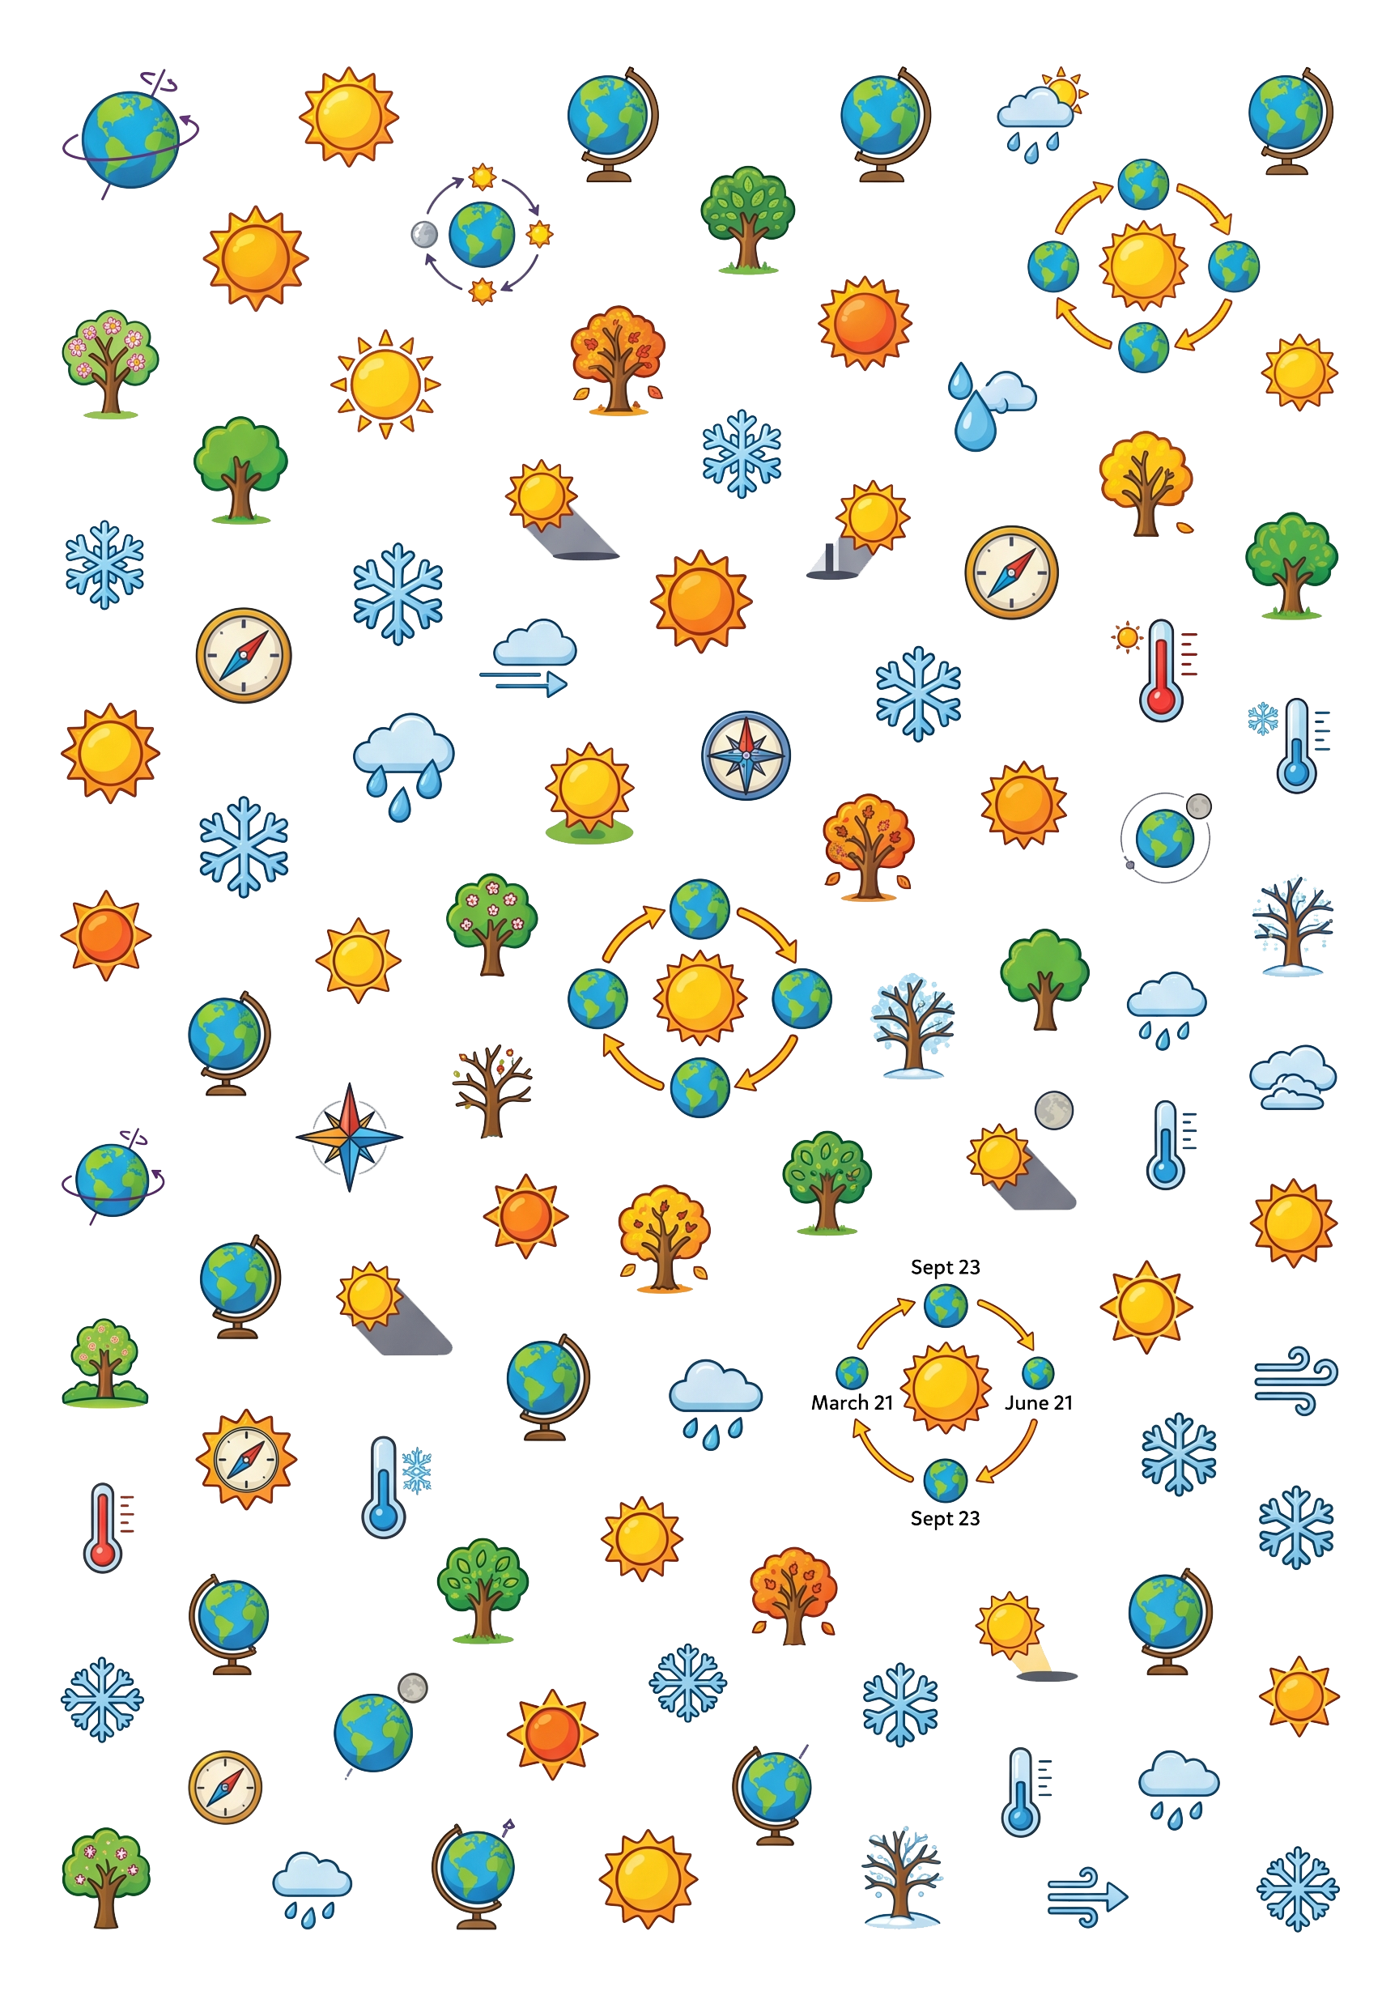

MEVSİMLER VE İKLİM
Hüseyin Faruk YILDIRIM
Fen Bilimleri Öğretmeni
www.huseyinfarukyildirim.com

Slide 2
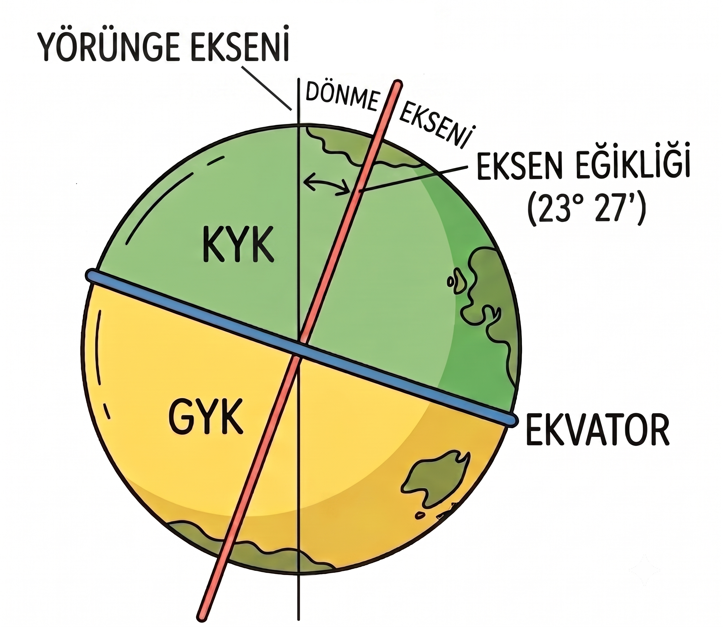

DÜNYA’MIZIN ÖZELLİKLERİ
Dünya’mızın şekli geoittir.
Dünya’yı eşit iki parçaya böldüğü varsayılan hayali çizgiye ekvator denir.
Ekvator çizgisinin üstünde kalan bölgeye Kuzey Yarım Küre (KYK), altında kalan bölgeye ise Güney Yarım Küre (GYK) denir.
Yörünge ekseni ile dolanma düzlemi arasında oluşan 23° 27' (23 derece 27 dakika) değerindeki açıya eksen eğikliği denir.

Slide 3
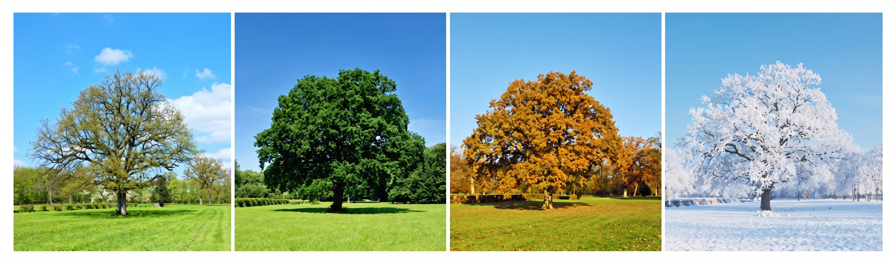
MEVSİMLERİN OLUŞUMU
Ülkemiz coğrafi konumu sebebiyle 4 mevsimi yaşayabilen ülkeler arasındadır. Bu mevsimler ilkbahar, yaz, sonbahar ve kış mevsimleridir.
Farklı mevsimlerin oluşması için Güneş ışınlarının dünyamıza farklı açılarla gelmesi gerekir.

Slide 4
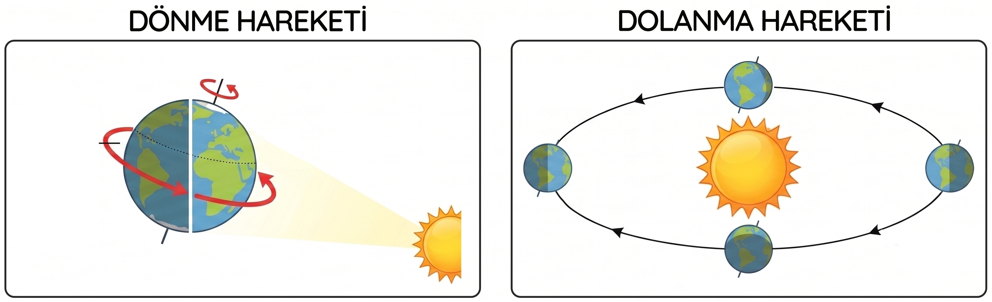



Dünya’nın Hareketleri
Dünya’mız dönme ve dolanma hareketlerini yapmaktadır.
Dolanma hareketi ve eksen eğikliği sayesinde Güneş ışınlarını Dünya’mıza farklı açılarla gelir.
Yıl içerisinde Güneş ışınlarının gelme açıların değişmesi mevsimlerin oluşmasını sağlar.
DÖNME HAREKETİ
DOLANMA HAREKETİ
24 saatte tamamlanır.
Günlük hareket olarak adlandırılır.
Gece ve gündüz oluşur.
Günlük sıcaklık, gölge boyu ve basınç farkı oluşur.
365 gün 6 saatte tamamlanır.
Yıllık hareket olarak adlandırılır.
Mevsimlerin oluşumunda rol oynar.
Yıllık sıcaklık, gölge boyu ve basınç farkı oluşur.

Slide 5
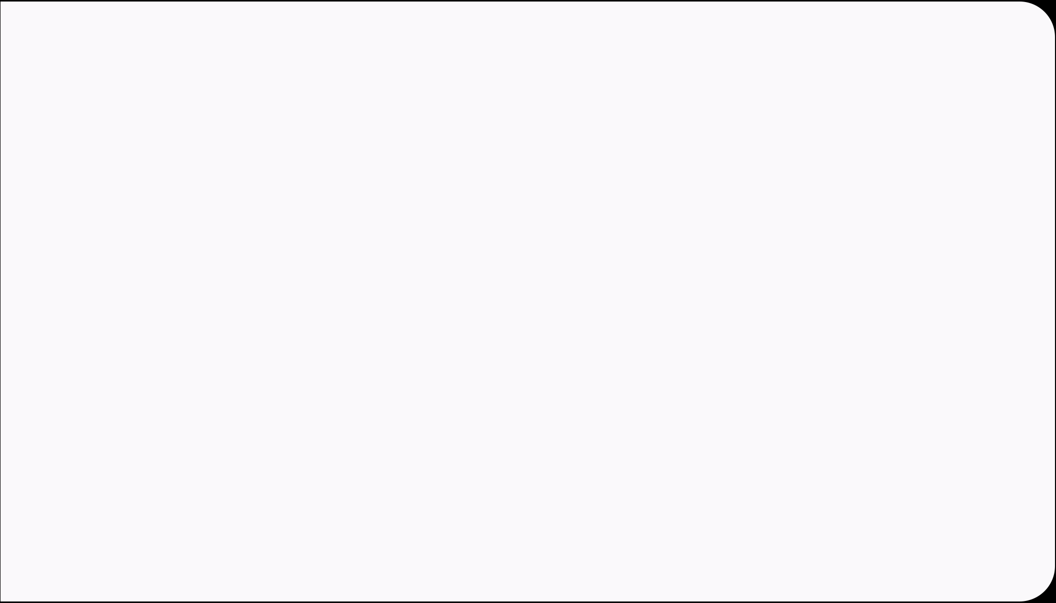
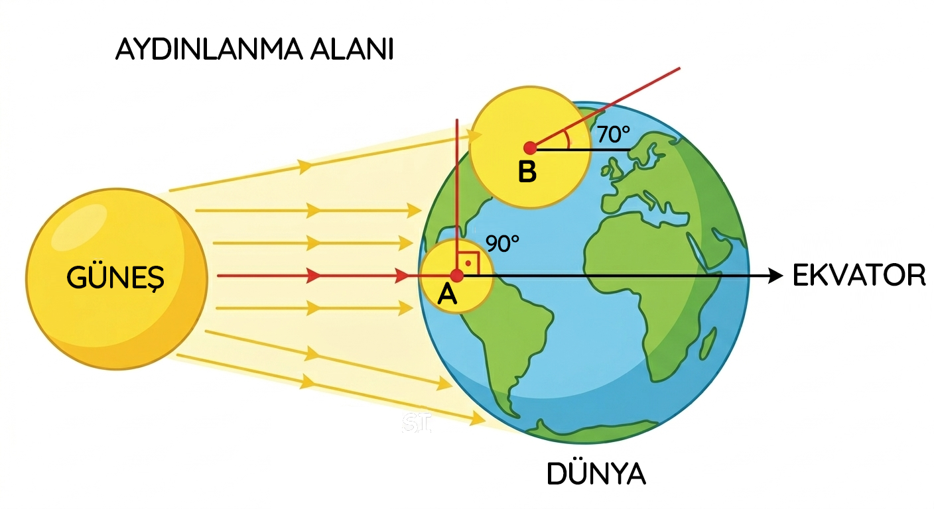
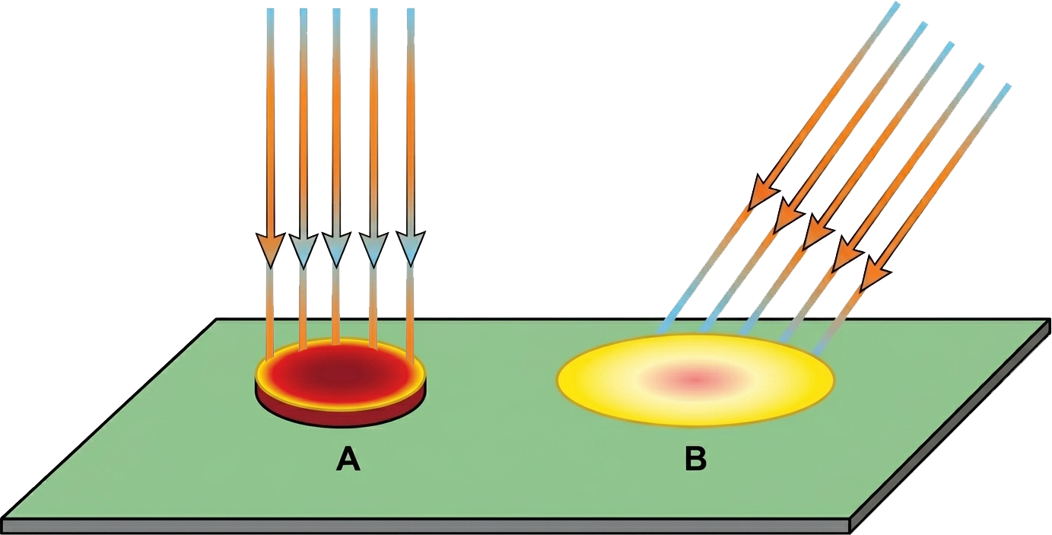

BUNU UNUTMA!
Dünya’nın Hareketleri
Mevsimlerin oluşumunda dolanma hareketi ve eksen eğikliği birlikte görev yapar. Birinin bile olmaması farklı mevsimlerin oluşmasını engeller.
Güneş Işınlarının Gelme Açısı
Dünya’mıza gelen Güneş ışını (enerji) miktarı hep aynıdır; fakat gelme açıları değişir.
Güneş ışınlarının Dünya’mıza gelme açısı bölgelerin sıcaklığını ve aydınlanan alanı doğrudan etkiler.
Güneş ışınları bir bölgeye büyük açılarla geliyorsa; aydınlanan alan daralır, birim yüzeye düşen enerji miktarı artar.
Birim yüzeye düşen enerji miktarının artması sıcaklığın artmasına sebep olur.
Aydınlanan Alan: B Bölgesi > A Bölgesi
Sıcaklık: A Bölgesi > B Bölgesi

Slide 6

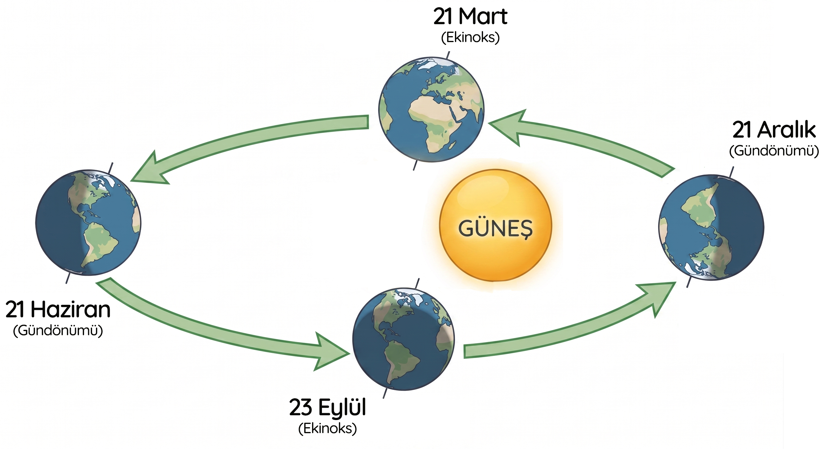
Mevsimler ve Özel Tarihler
Dünya’nın dolanma hareketi ve eksen eğikliğinin sonucunda mevsim geçiş tarihleri oluşur. Bunlar
21 Aralık (Gündönümü - Solstis) 21 Mart (Ekinoks)
21 Haziran (Gündönümü - Solstis) 23 Eylül (Ekinoks) tarihleridir.
Farklı yarım küreler aynı anda farklı mevsimleri yaşar. Örneğin 21 Aralık tarihinde Kuzey Yarım Kürede kış mevsimi başlarken Güney Yarım Kürede yaz mevsimi başlar.
Farklı bölgelerde aynı tarihlerde farklı mevsimlerin yaşanmasının sebebi Güneş ışınlarının Kuzey ve Güney yarım kürelere farklı açılarla gelmesidir.

Slide 7
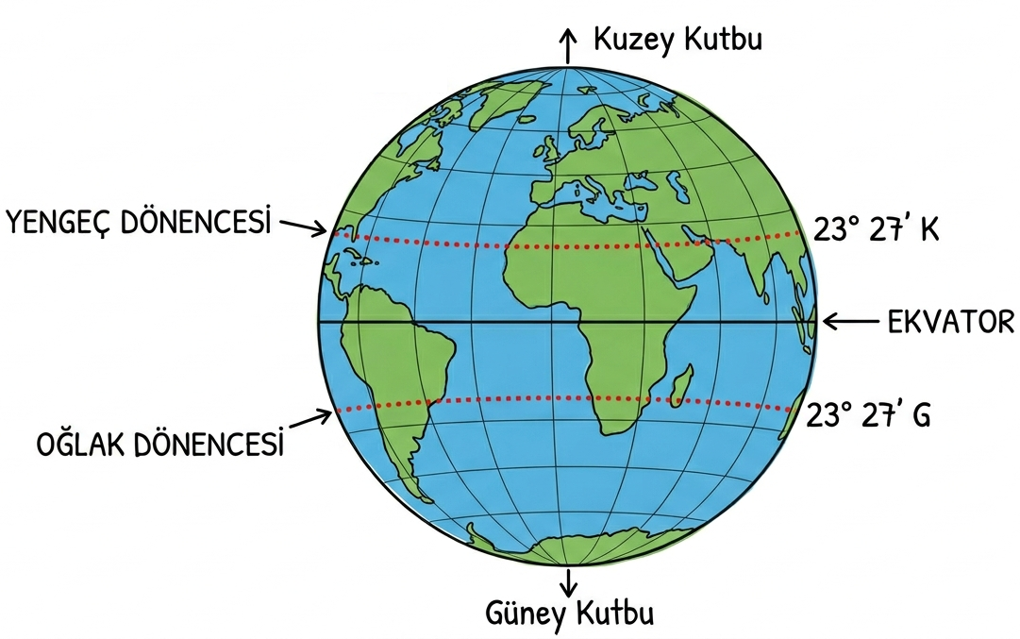
.
BILMEN LAZIM…
Ekvatora uzaklığı 23° 27’ olan ve Güneş ışınlarının dik açıyla gelebileceği en uç noktalar olan hayali enlemlere dönence denir.
KYK’deki dönenceye Yengeç Dönencesi, GYK’deki dönenceye Oğlak Dönencesi denir.

Slide 8
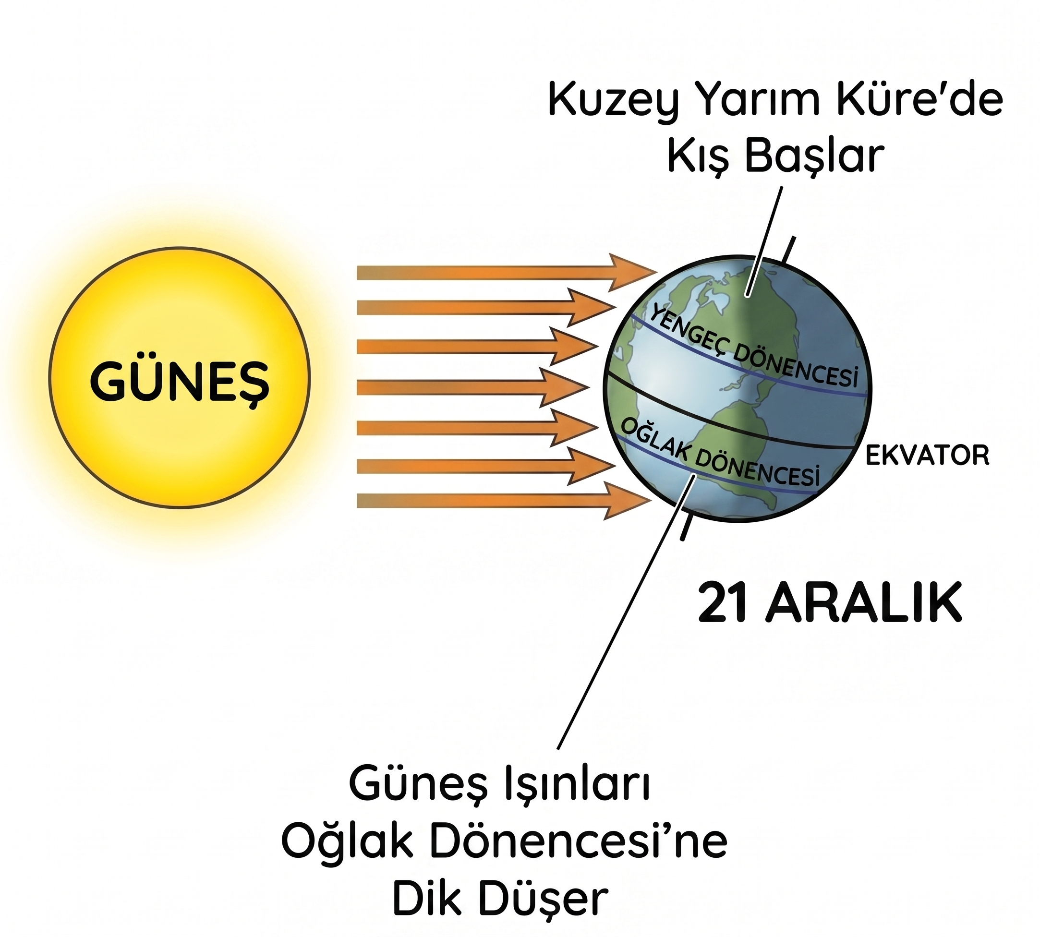
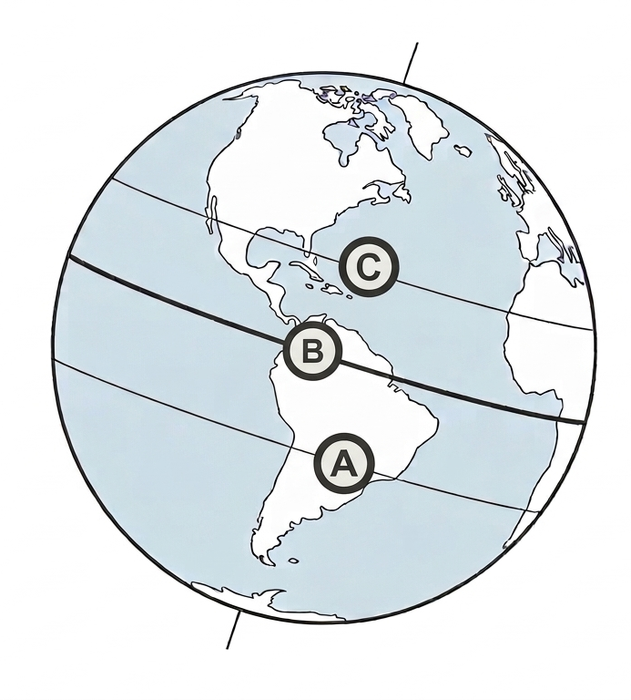
21 Aralık Gündönümü (Solstis)
KYK’de kış, GYK’de yaz mevsimi başlar.
Güneş ışınları Oğlak Dönencesine dik açıyla (90°) düşer.
KYK’de en uzun gece yaşanır.
Bu tarihten itibaren Kuzey Yarım Küre’de geceler kısalmaya, gündüzler uzamaya başlar.
.
BILMEN LAZIM…
21 Aralık’ta Dünya’nın her hangi bir noktasından Güney’e doğru gidildikçe gündüz süresi uzar.
C bölgesinden A bölgesine doğru gidildikçe gündüz süresi artar.

Slide 9
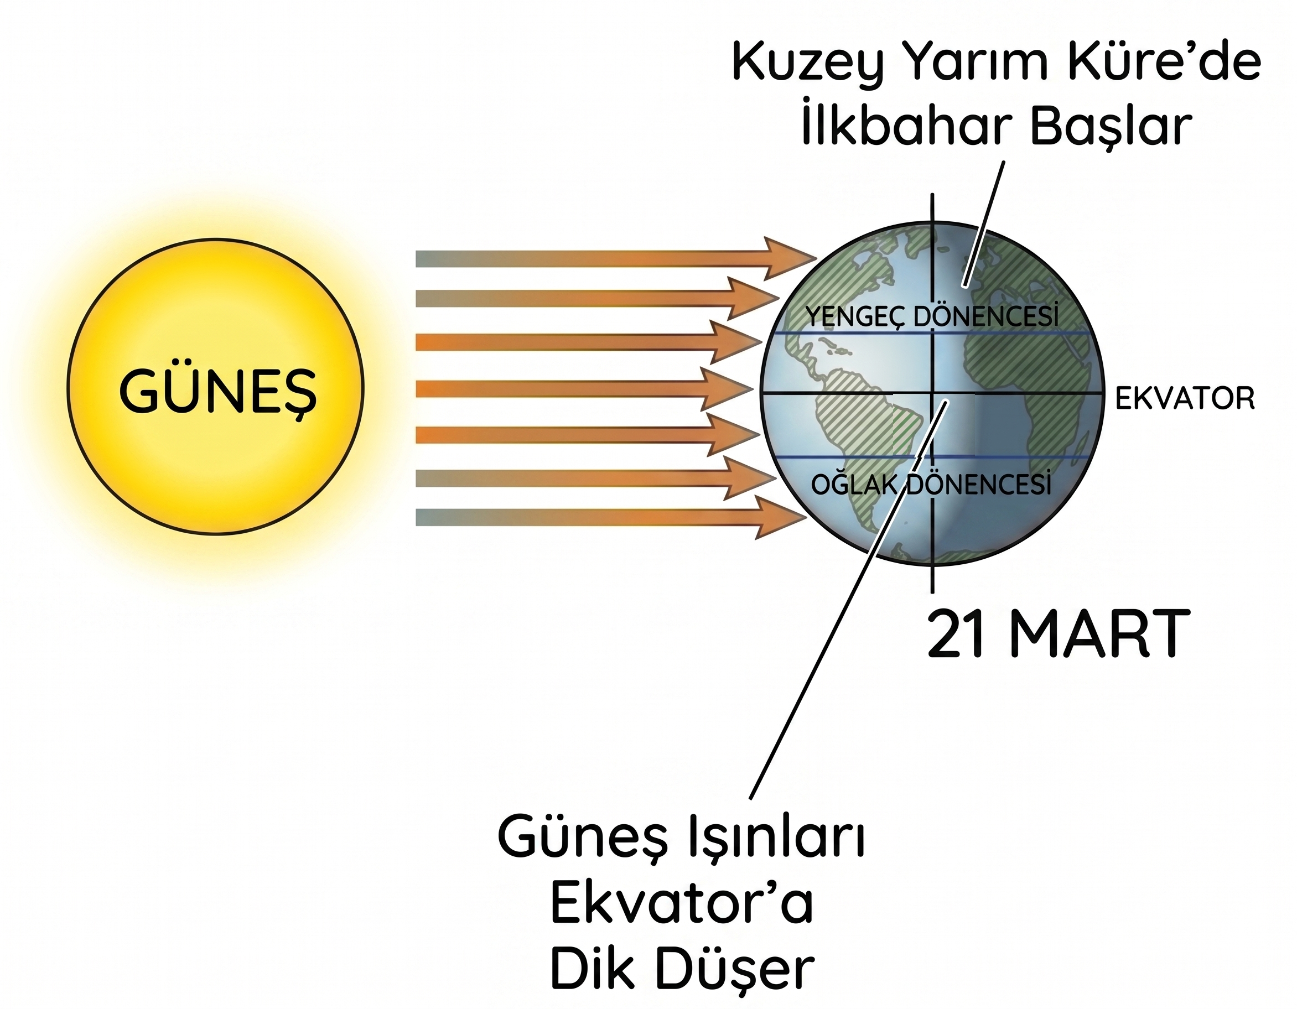
21 Mart Ekinoksu
KYK’de ilkbahar, GYK’de sonbahar mevsimi başlar.
Eksen eğikliğinin etkisi geçici bir süre ortadan kalkar.
Güneş ışınları Ekvator’a dik açıyla düşer.
Tüm Dünya’da gece ve gündüz süresi eşit olur. Bu duruma ekinoks denir.
Bu tarihten itibaren Kuzey Yarım Küre’de gündüzler gecelerden daha uzun olur.

Slide 10
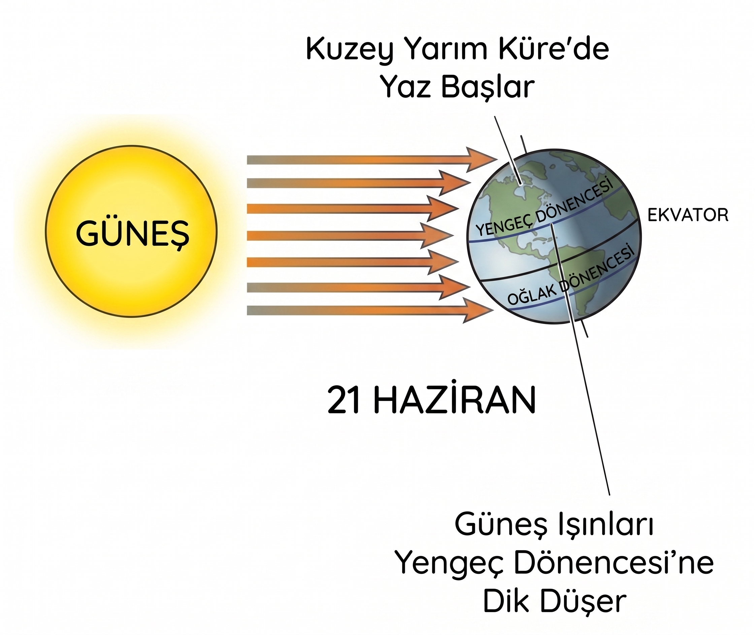
21 Haziran Gündönümü (Solstis)
KYK’de yaz, GYK’de kış mevsimi başlar.
Güneş ışınları Yengeç Dönencesine dik açıyla (90°) düşer.
KYK’de en uzun gündüz yaşanır.
Bu tarihten itibaren Kuzey Yarım Küre’de gündüzler kısalmaya, geceler uzamaya başlar.
.
BILMEN LAZIM…
21 Haziran’da Dünya’nın her hangi bir noktasından Kuzey’e doğru gidildikçe gündüz süresi uzar.
A bölgesinden C bölgesine doğru gidildikçe gündüz süresi artar.

Slide 11
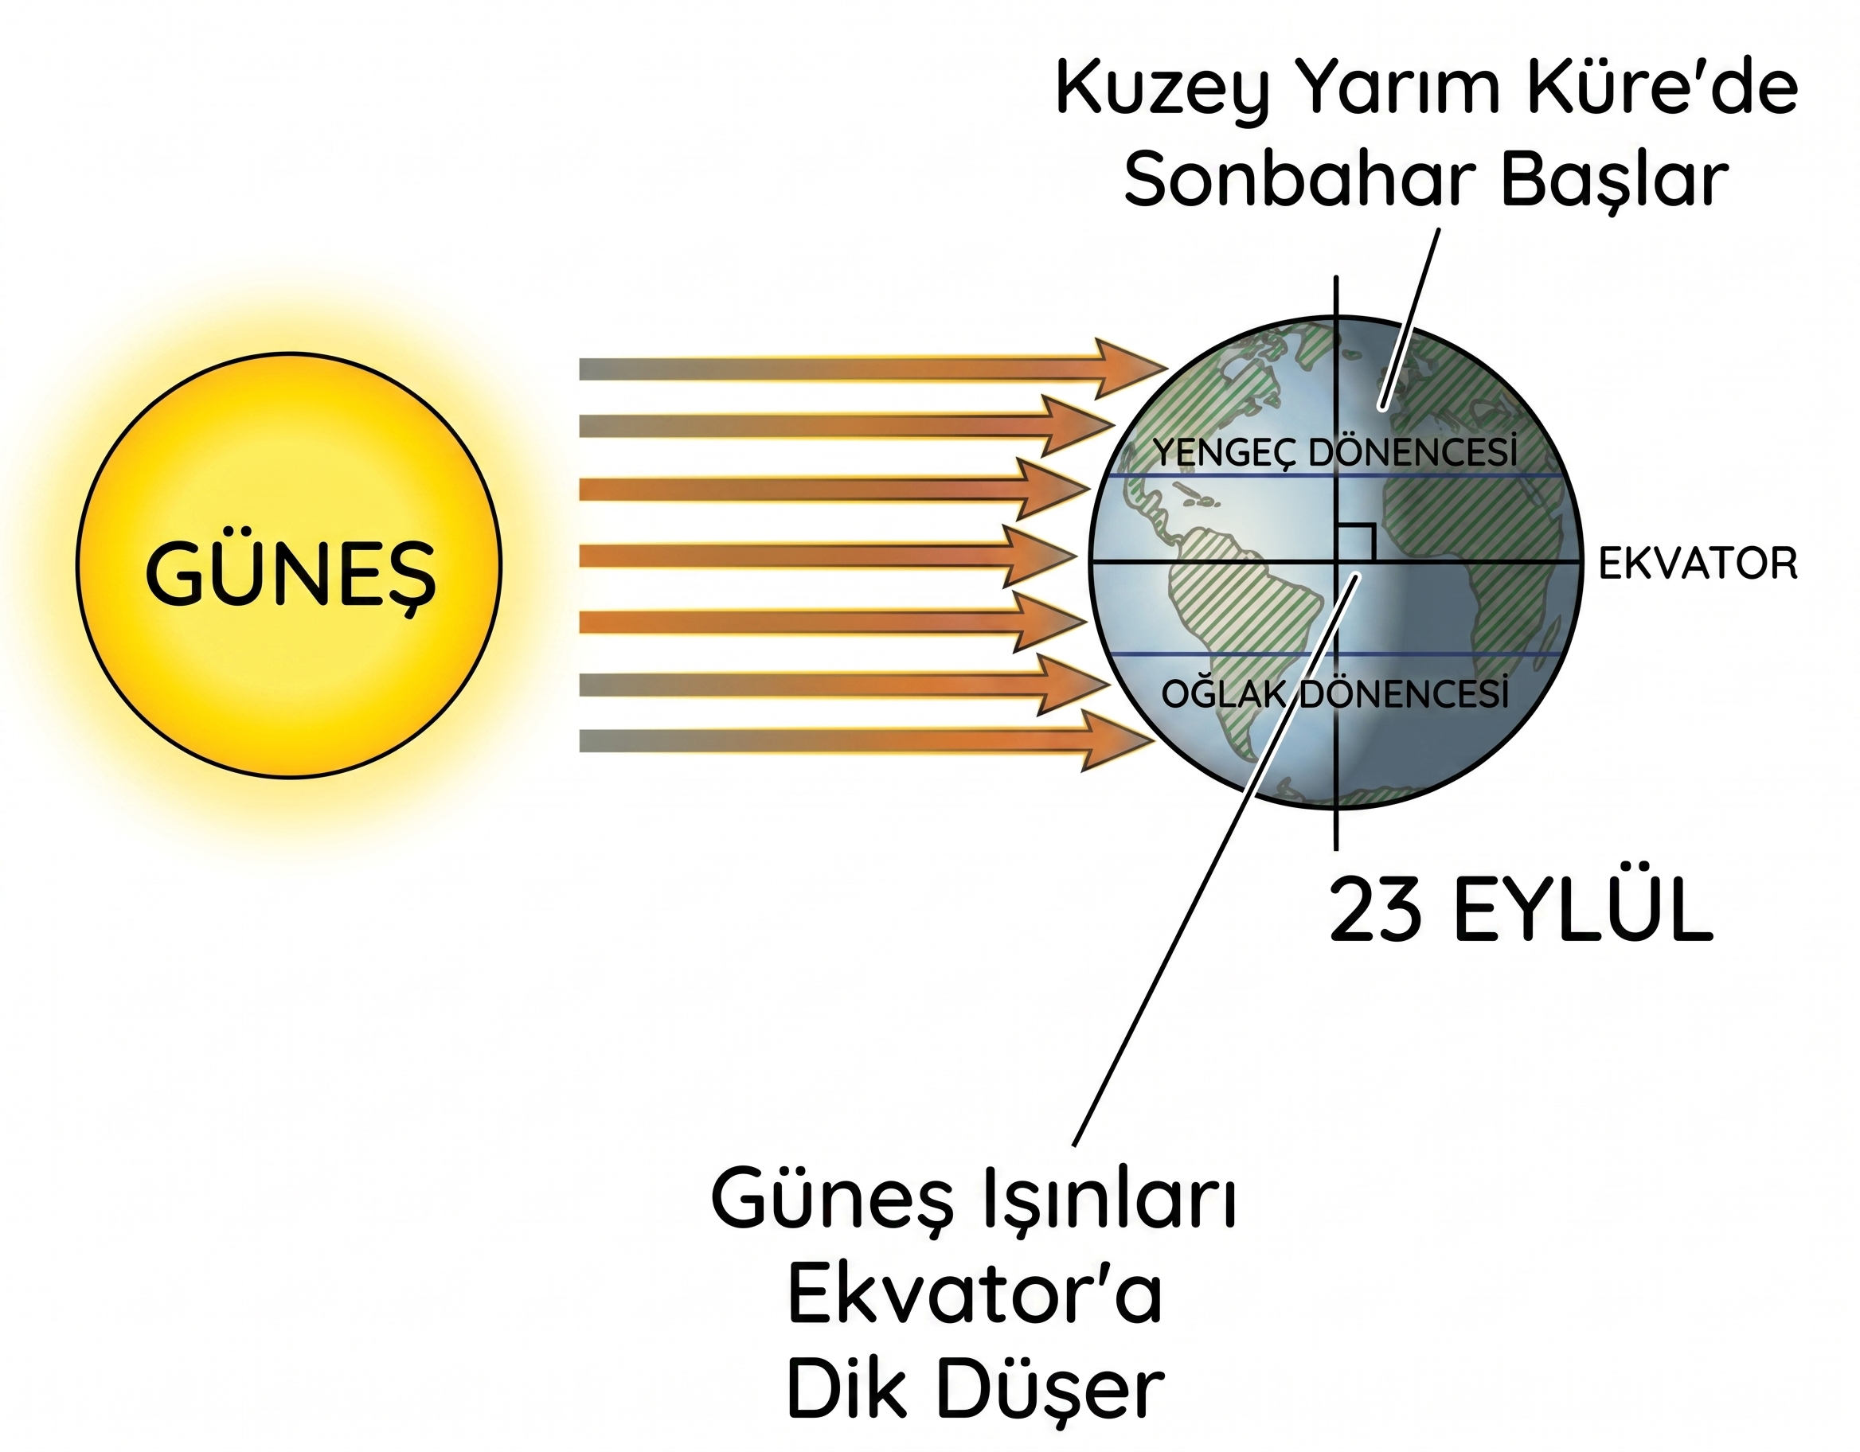
23 Eylül Ekinoksu
KYK’de sonbahar, GYK’de ilkbahar mevsimi başlar.
Eksen eğikliğinin etkisi geçici bir süre ortadan kalkar.
Güneş ışınları Ekvator’a dik açıyla düşer.
Tüm Dünya’da gece ve gündüz süresi eşit olur. Bu duruma ekinoks denir.
Bu tarihten itibaren Kuzey Yarım Küre’de geceler gündüzlerden daha uzun olur.

Slide 12
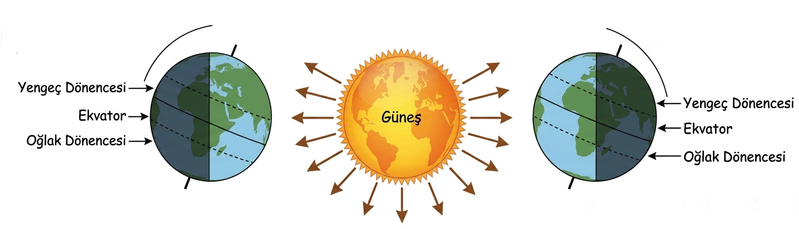
.
BILMEN LAZIM…
Eksen eğikliği ve aydınlanma çemberinin etkisiyle kutup bölgeleri aylarca aydınlık veya karanlık kalabilir. Bu durumun etkisiyle kutup noktalarında 6 ay gece, 6 ay gündüz yaşanır.
21 Mart ekinoksunda Kuzey Kutup Noktası'nda 6 aylık gündüz süresi başlarken, 23 Eylül ekinoksunda Güney Kutup Noktası'nda 6 aylık gündüz süresi başlar.
Kuzey Kutup Noktası karanlık
Güney Kutup Noktası karanlık

Slide 13
BUNU UNUTMA!
Dünya’nın Hareketleri
Güneş ışınları Ekvator’a yıl boyunca dike yakın açılarla gelir; bu durum Ekvator’da yıl boyu kendisine has bir mevsimin yaşanmasına sebep olur.
Ekvator’da yıl boyunca gece-gündüz süresi eşittir.
.
BILMEN LAZIM…
Ekinoks tarihlerinde ekvatora eşit uzaklıkta ve eş yükseltide bulunan iki bölgeye gelen Güneş ışınlarının açısı aynıdır.
Ekinoks tarihlerinde Dünya’nın herhangi bir yerinden ekvatora doğru ilerledikçe Güneş ışınlarının gelme açısı ve sıcaklık artar.
Güneş ışınlarının düşme açıları:
B > A = C

Slide 14
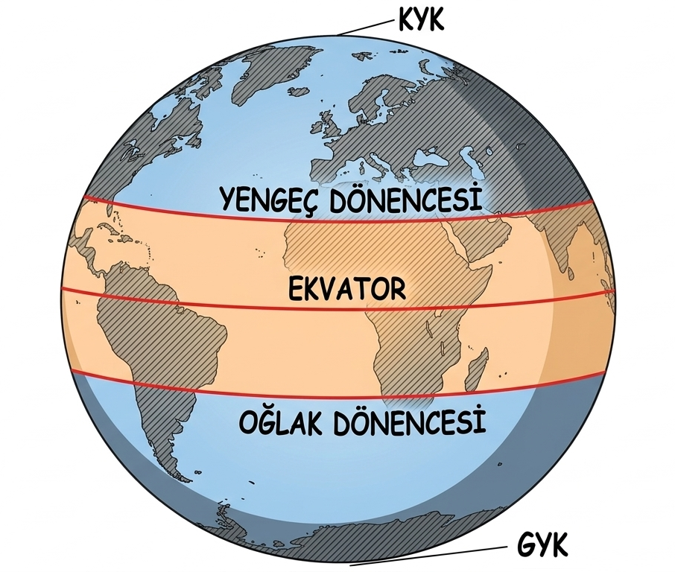


BUNU UNUTMA!
Dünya’nın Hareketleri
Yengeç Dönencesi Güneş ışınlarını senede bir defa dik açıyla alır.
Güneş ışınları 21 Haziran’da Yengeç Dönencesine 90° ile gelir.
Ekvator ve dönenceler arasında kalan bölgeler Güneş ışınlarını senede iki defa dik açıyla alır.
Güneş ışınları 21 Mart ve 23 Eylül’de Ekvatora 90° ile gelir.
Güneş ışınları 21 Aralık’ta Oğlak Dönencesine 90° ile gelir.
Oğlak Dönencesi Güneş ışınlarını senede bir defa dik açıyla alır.

Slide 15
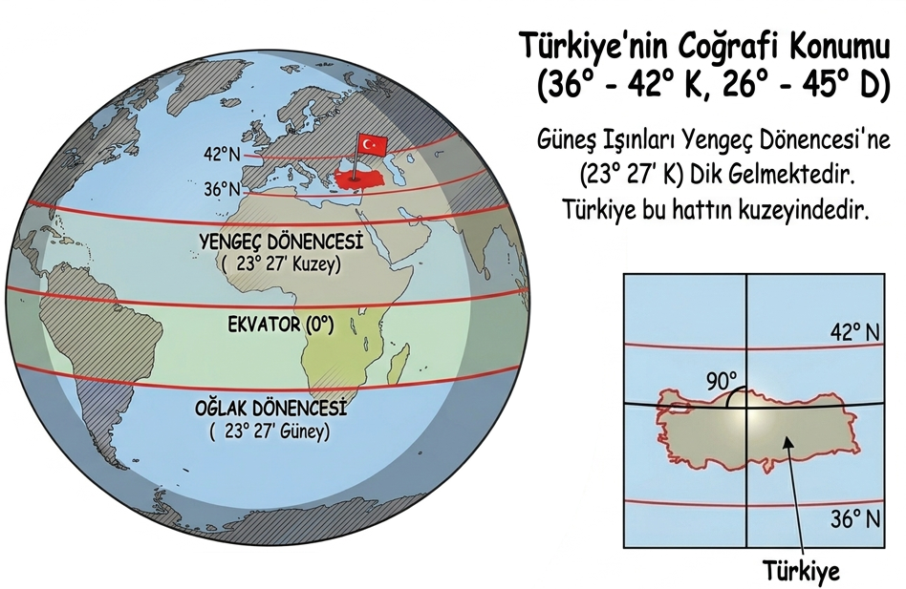
NOT!
Ülkemiz Kuzey Yarım Küre’de Yengeç Dönencesi'nin kuzeyinde yer aldığından Güneş ışınları ülkemize hiçbir zaman 90°lik açıyla gelmez.

Slide 16
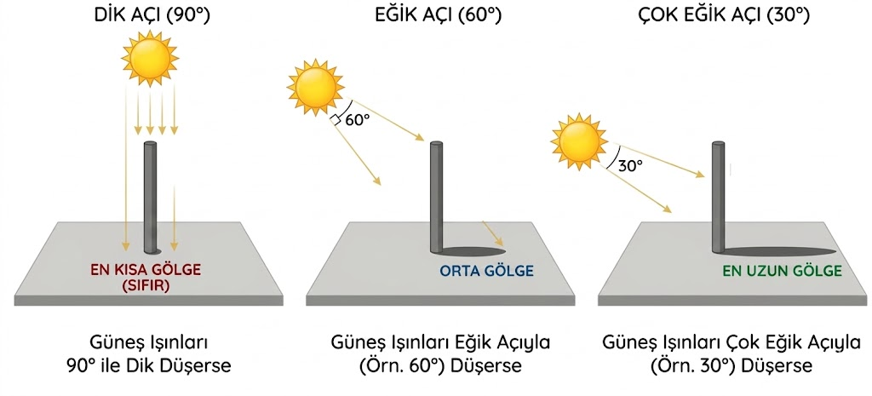
Gölge Boyu ve Güneş Işınlarının Düşme Açısı Arasındaki İlişki
Güneş ışınlarının gelme açısıyla oluşan gölge boyun arasında ters orantı vardır;
Işınlar ne kadar büyük (dik) açıyla gelirse gölge boyu o kadar kısa olur.
Işınlar ne kadar küçük (eğik) açıyla gelirse gölge boyu o kadar uzun olur.
Işınlar tam 90° (dik açı) ile gelirse gölge boyu oluşmaz.

Slide 17
BUNU UNUTMA!
Dünya’nın Hareketleri
Güneş ışınlarının 90° ile düştüğü bölgeleri öğrenmiştik. Bu bilgilerimizden yola çıktığımızda şu sonuca varırız;
Sene içerisinde gölge boyu; dönenceler üzerinde bir defa, dönencelerin arasında ve ekvatorda iki defa sıfır olur.
Ülkemiz Güneş ışınlarını hiçbir zaman 90° ile almadığından ülkemizde gölge boyu asla sıfır olmaz.

Slide 18
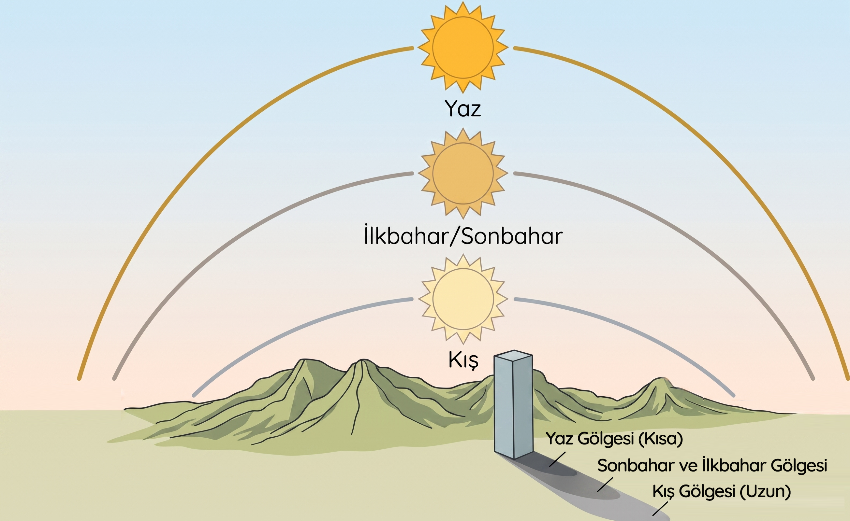
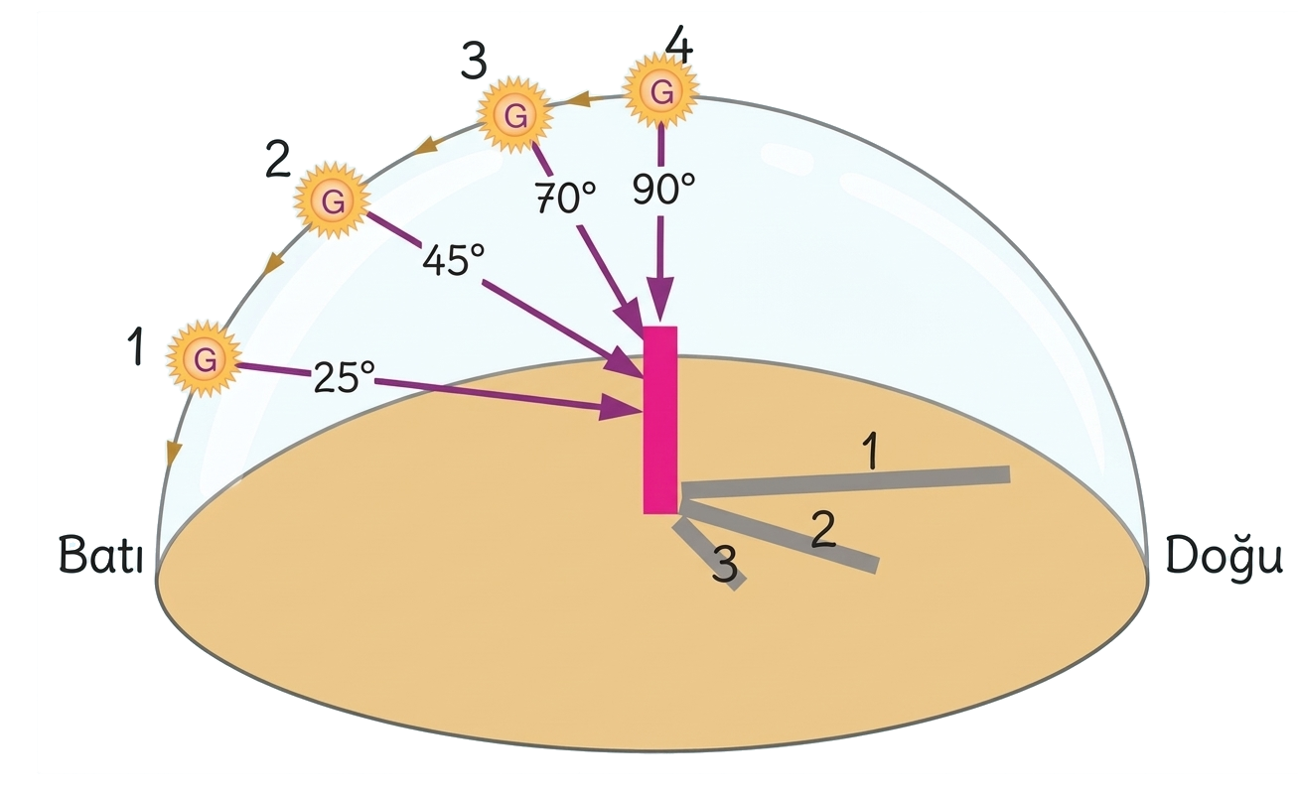
Mevsimlere ve Saatlere Göre Güneş’in Konumu
Güneş’in bir bölgedeki konumu mevsime ve saate göre değişir.
Yaz mevsiminde Güneş daha tepedeyken, kış mevsiminde daha aşağıda konumlanır.
Öğle saatlerinde Güneş daha tepedeyken, sabah ve akşamüzeri saatlerinde daha aşağıdadır.
Güneş’in daha tepede olması o bölgeye düşen Güneş ışınlarının daha dik olduğunu gösterir.
MEVSİMLERE GÖRE GÖLGE BOYU
Yaz mevsiminde Güneş ışınları büyük açılarla geldiğinden gölge boyu kısadır.
Kış mevsiminde Güneş ışınlarının gelme açısı küçüldüğünden gölge boyu uzundur.
VAKTE GÖRE GÖLGE BOYU
Öğle vakti Güneş ışınları daha dik açılarla geldiğinden gölge boyu kısadır.
Sabahın ilk saatleri ve akşamüzeri Güneş ışınlarının gelme açısı küçüldüğünden gölge boyu uzundur.

Slide 19
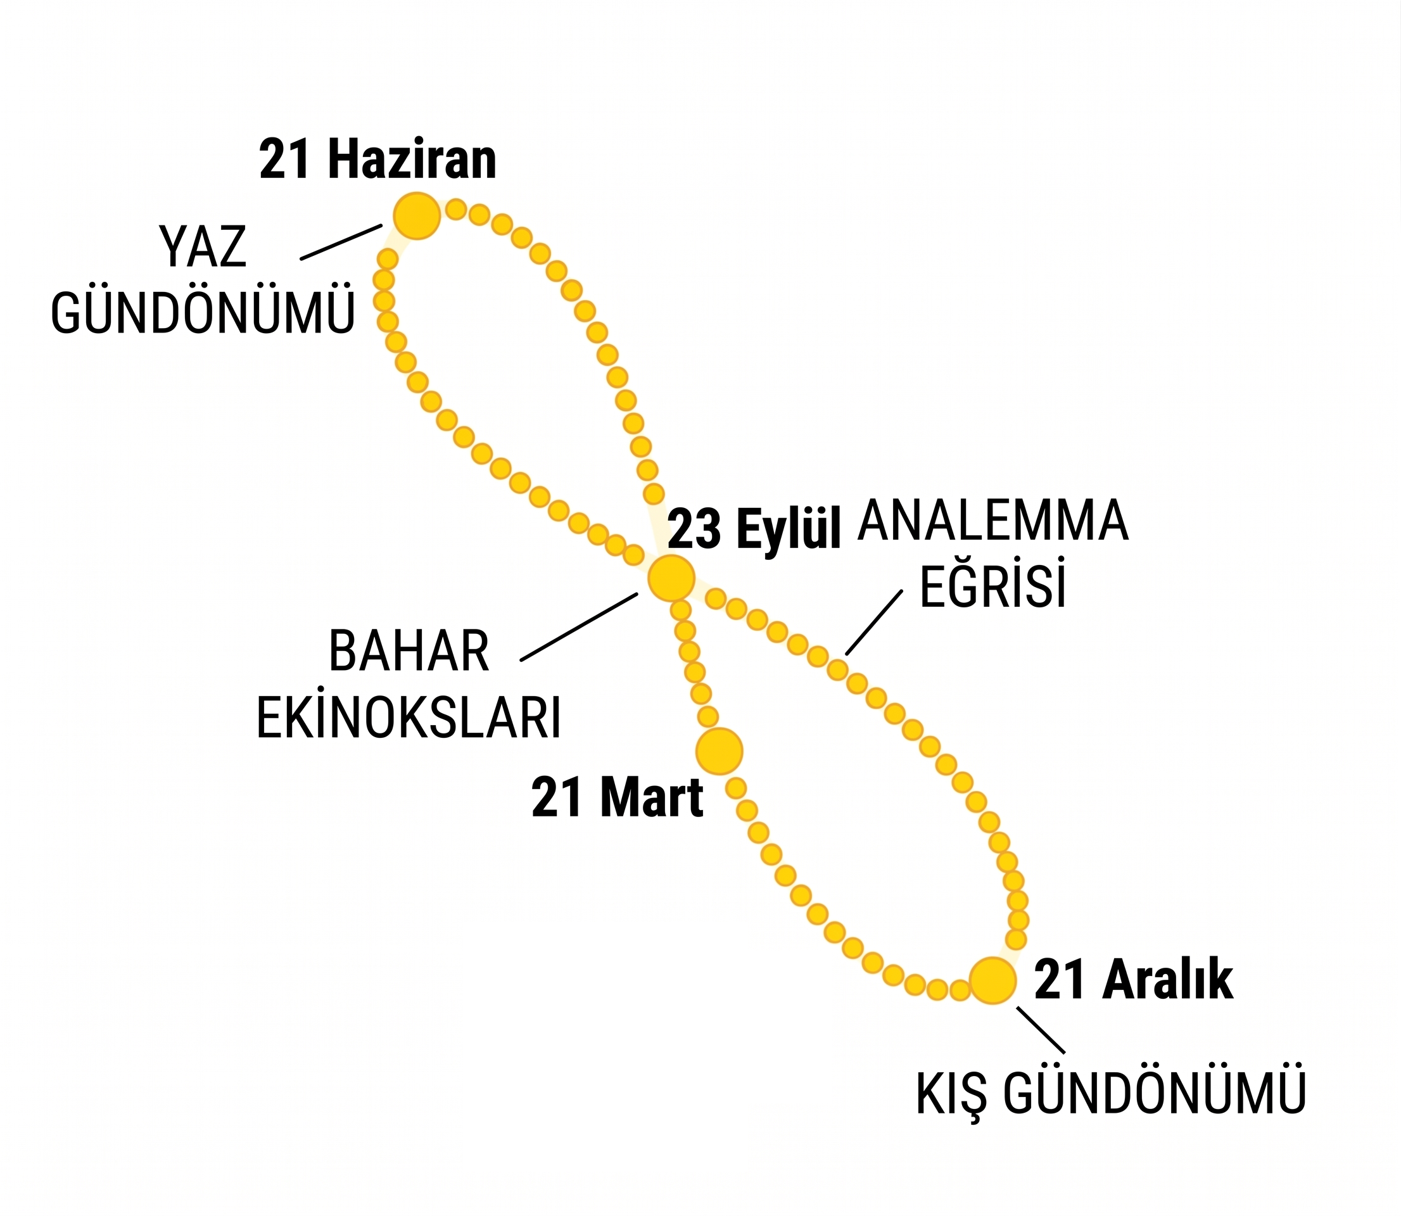
NOT!
Yıl boyunca günün aynı saatinde (örneğin her gün öğlen 12:00'de) gökyüzündeki konumunu fotoğrafladığımızda, Güneş'in gökyüzünde çizdiği "8" rakamına benzeyen desene Analemma denir.
(En tepedeki konum yaz mevsimini verir)

Slide 20
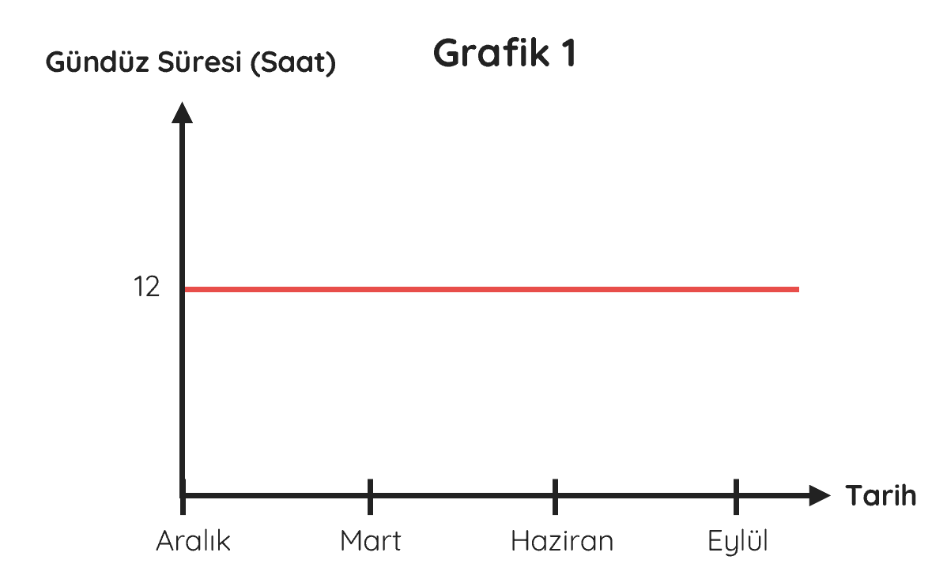
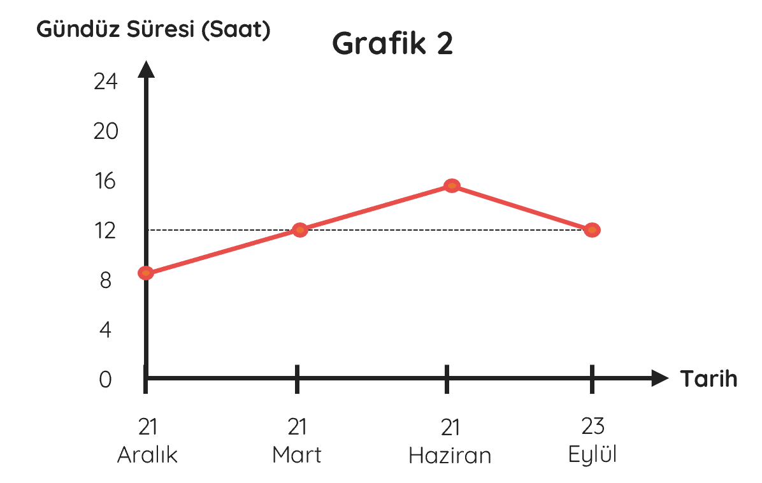
Gece ve Gündüz Süresi Grafikleri
Grafik 1 incelendiğinde;
Yıl boyu gündüz süresinin 12 saat olduğu görülüyor. 12 saat gündüz yaşanıyorsa 12 saatte gece yaşanıyor demektir.
Bu bölge için Ekvator’un üzerinde olduğu yorumu yapılır.
Grafik 2 incelendiğinde;
Gündüz süresinin en fazla 21 Haziran’da olduğu en az ise 21 Aralık’ta olduğu görülmektedir.
Bu bölge için Kuzey Yarım Küre’de olduğu yorumu yapılır.

Slide 21
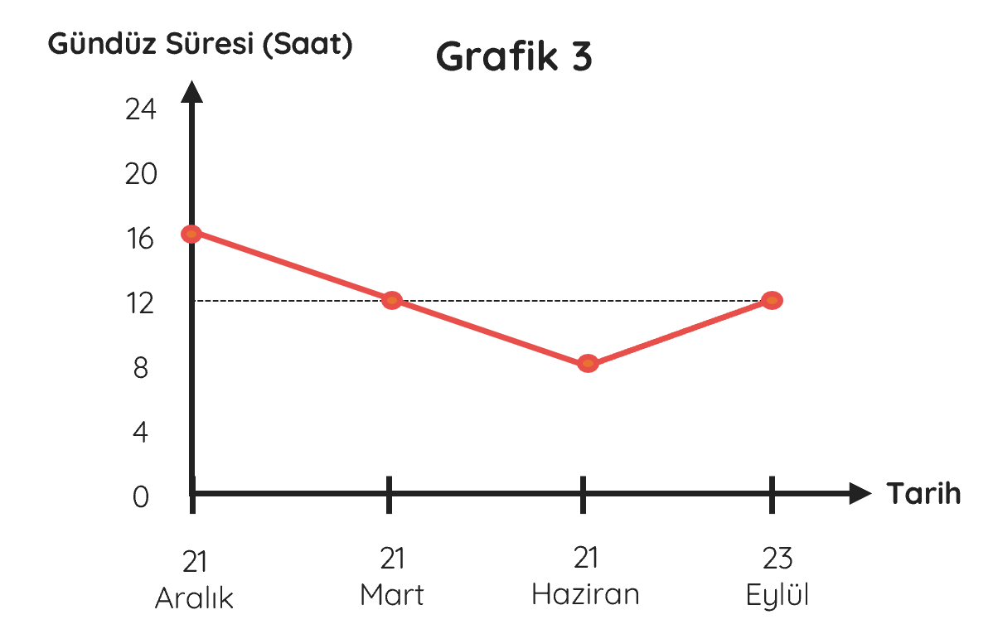
Gece ve Gündüz Süresi Grafikleri
Grafik 3 incelendiğinde;
Gündüz süresinin en fazla 21 Aralık’ta olduğu en az ise 21 Haziran’da olduğu görülmektedir.
Bu bölge için Güney Yarım Küre’de olduğu yorumu yapılır.

Slide 22
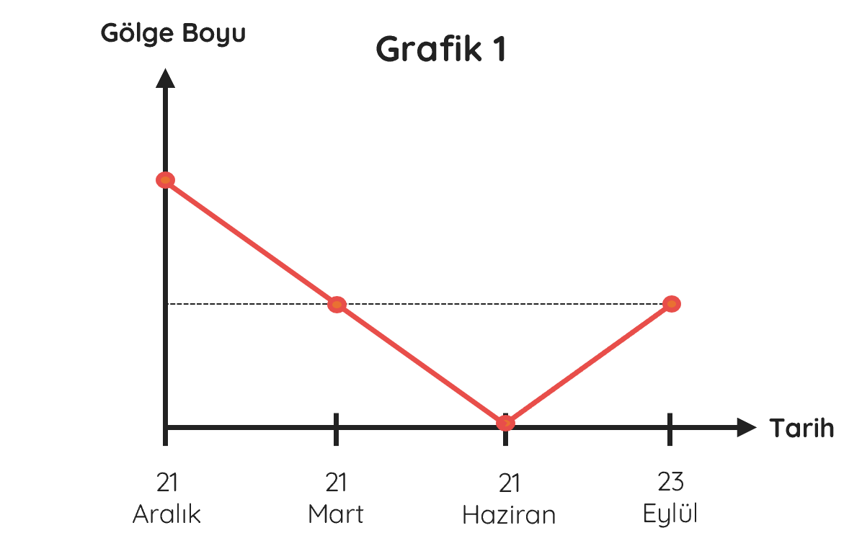
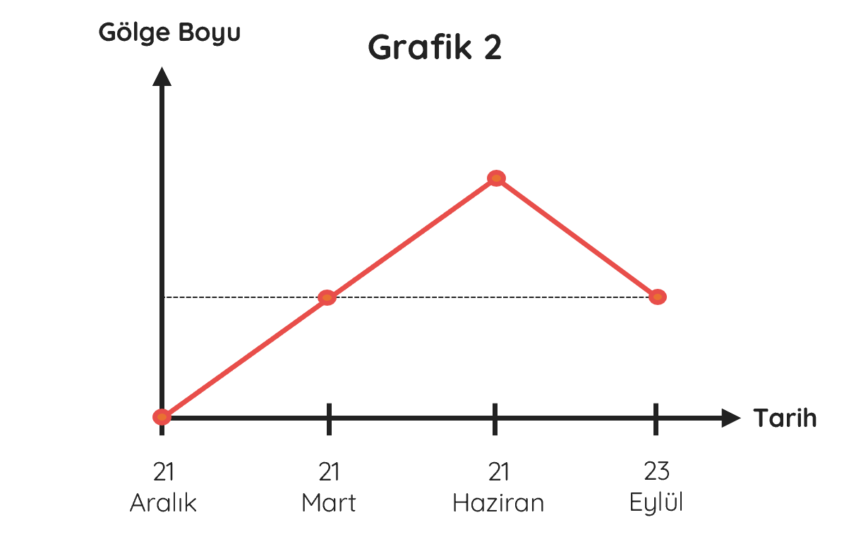
Gölge Boyu Grafikleri
Grafik 1 incelendiğinde;
21 Haziran’da öğle vakti bir cismin oluşan gölge boyunun sıfır olduğu görülmektedir.
Bu bölge için Yengeç Dönencesi üzerinde olduğu yorumu yapılır.
Grafik 2 incelendiğinde;
21 Aralık’ta öğle vakti bir cismin oluşan gölge boyunun sıfır olduğu görülmektedir.
Bu bölge için Oğlak Dönencesi üzerinde olduğu yorumu yapılır.

Slide 23
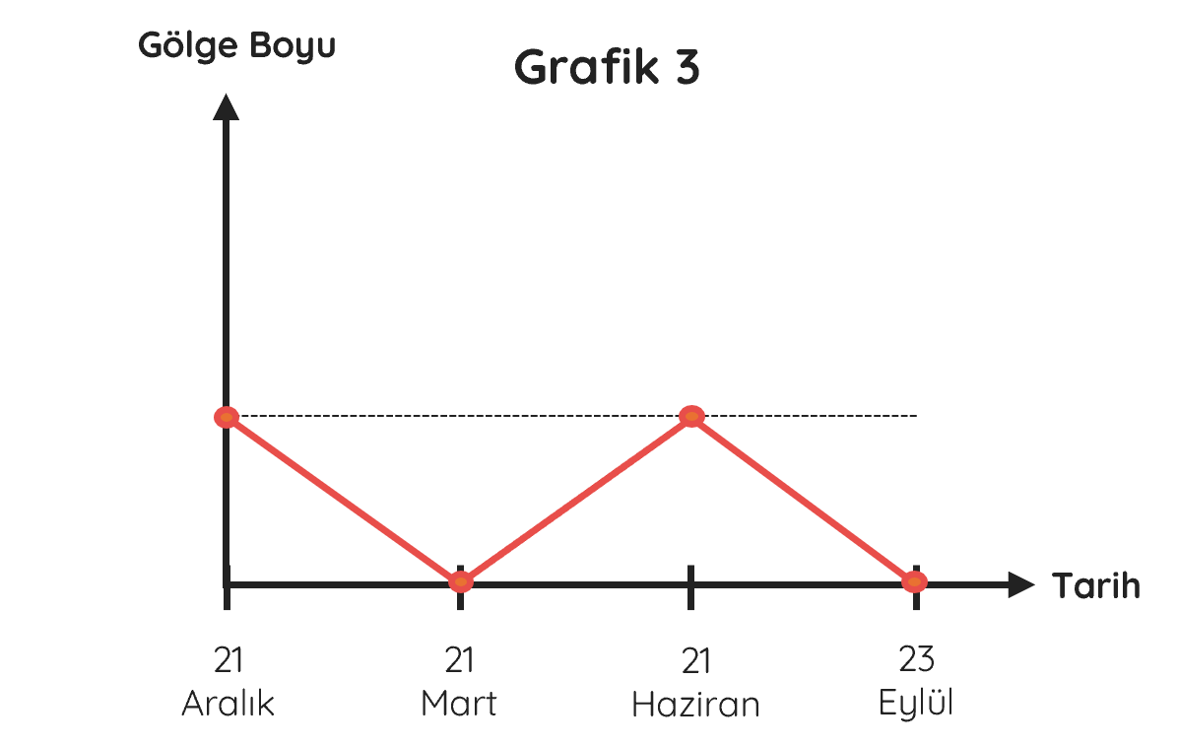
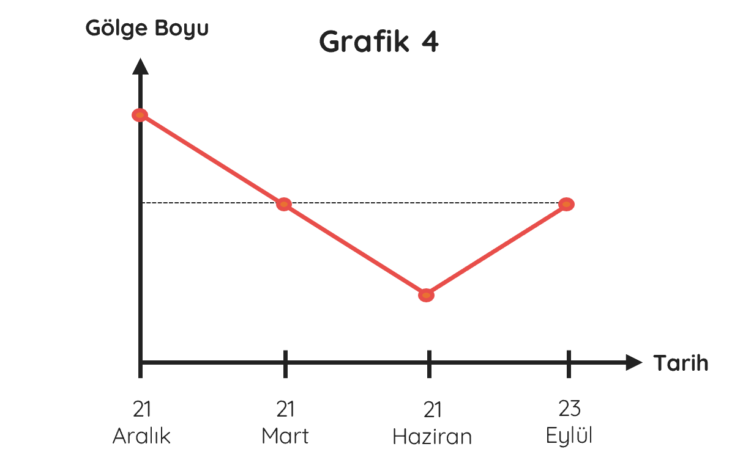
Gölge Boyu Grafikleri
Grafik 3 incelendiğinde;
21 Mart ve 23 Eylül’de öğle vakti bir cismin oluşan gölge boyunun sıfır olduğu görülmektedir.
Bu bölge için Ekvator üzerinde olduğu yorumu yapılır.
Grafik 4 incelendiğinde;
Öğle vakti bir cismin oluşan gölge boyunun en kısa 21 Haziran’da olduğu görülmektedir.
Bu bölge için Yengeç Dönencesi ve Kuzey Kutbu arasında kaldığı yorumu yapılır. (Örnek: Türkiye)

Slide 24
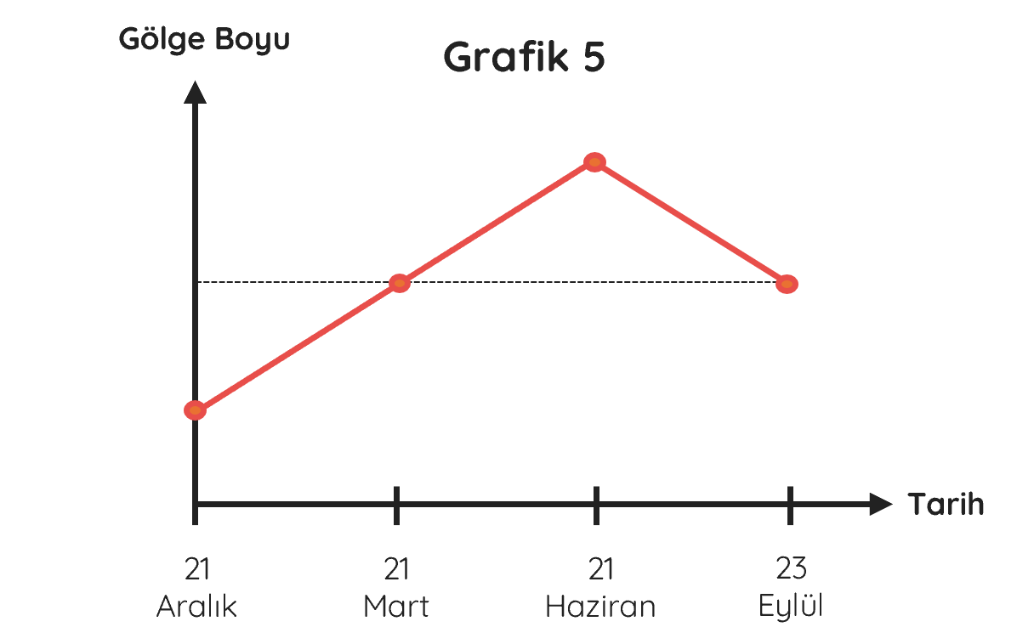
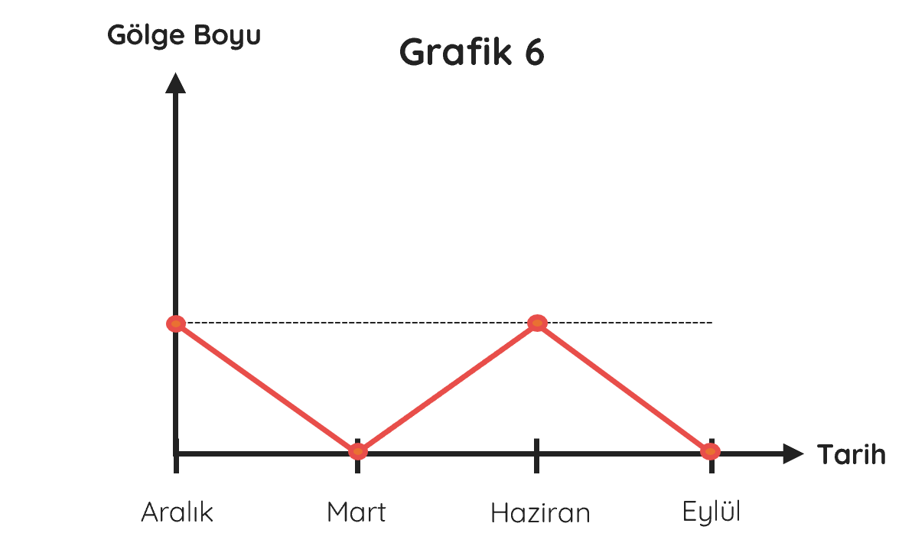
Gölge Boyu Grafikleri
Grafik 5 incelendiğinde;
Öğle vakti bir cismin oluşan gölge boyunun en kısa 21 Aralık’ta olduğu görülmektedir.
Bu bölge için Oğlak Dönencesi ve Güney Kutbu arasında kaldığı yorumu yapılır.
Grafik 6 incelendiğinde;
Öğle vakti bir cismin oluşan gölge boyunun özel bir tarih verilmeksizin yıl içerisinde iki defa sıfır olduğu görülmektedir.
Bu bölgenin iki dönencenin arasında bir bölge olduğu yorumu yapılır.

Slide 25



Mevsimler Arasında İlerlerken…
1
2
1
Kuzey Yarım Küre’de 1 numarada ilerlerken;
Mevsim kıştır.
Gölge boyu her geçen gün kısalır.
Geceler gündüzlerden uzundur fakat her geçen gün geceler kısalır, gündüzler uzar.
Güneş ışınlarının düşme açısı gittikçe artar.
Sıcaklık gittikçe artar.
Aydınlanan alan gittikçe daralır.
3
4
2
3
4
Kuzey Yarım Küre’de 2 numarada ilerlerken;
Mevsim ilkbahardır.
Gölge boyu her geçen gün kısalır.
Gündüzler gecelerden uzundur ve her geçen gün gündüzler uzamaya devam eder.
Güneş ışınlarının düşme açısı gittikçe artar.
Sıcaklık gittikçe artar.
Aydınlanan alan gittikçe daralır.
Kuzey Yarım Küre’de 3 numarada ilerlerken;
Mevsim yazdır.
Gölge boyu her geçen gün uzar.
Gündüzler gecelerden uzundur ve fakat her geçen gün gündüzler kısalır, geceler uzar.
Güneş ışınlarının düşme açısı gittikçe azalır.
Sıcaklık gittikçe azalır.
Aydınlanan alan gittikçe artar.
Kuzey Yarım Küre’de 4 numarada ilerlerken;
Mevsim sonbahardır.
Gölge boyu her geçen gün uzar.
Geceler gündüzlerden uzundur ve her geçen gün geceler uzamaya devam eder.
Güneş ışınlarının düşme açısı gittikçe azalır.
Sıcaklık gittikçe azalır.
Aydınlanan alan gittikçe artar.

Slide 26
Eksen Eğikliği Olmasaydı Ne Olurdu?
Güneş ışınlarının bölgelere düşme açısı hep aynı kalır, mevsimsel sıcaklık farkları olmazdı. Bu yüzden de mevsimler oluşmazdı.
Ekvator yıl boyunca Güneş ışınlarını 90° ile alırdı.
Dönenceler ve Kutup Daireleri oluşmazdı.
Her zaman 12 saat gece 12 saat gündüz yaşanırdı.
Bir bölgede Güneş’in doğma ve batma saati hep aynı olurdu.
Eksen Eğikliği Daha Büyük Olsaydı Ne Olurdu?
Dönenceler ve ekvator arasındaki mesafe açılırdı.
Güneş ışınlarının 90° ile düştüğü alan artardı.
Mevsimler daha keskin yaşanırdı. Yazlar aşırı sıcak ve kurak, kışlar ise dondurucu şekilde soğuk geçerdi.

Slide 27
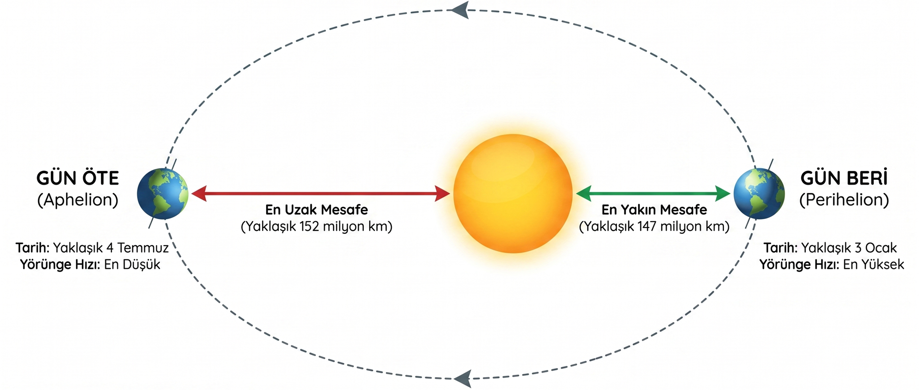
NOT!
Mevsimlerin oluşmasında, Dünya’nın Güneş’e yakınlığının veya uzaklığının bir ilgisi yoktur.
Kuzey Yarım Küre’de, 4 Temmuz (Günöte) Dünya’nın Güneş’e en uzak olduğu tarih olmasına rağmen yaz mevsimi,
3 Ocak (Günberi) Güneş’e en yakın tarih olmasına rağmen ise kış mevsimi yaşanır.

Slide 28
NE ÖGRENDiK ?
Mevsimlerin oluşma sebepleri eksen eğikliği ve dolanma hareketidir.
Dönenceler, Güneş ışınlarının dik düşebildiği en uç noktalardır. Dönencelerin dışında kalan alanlara ışınlar dik açıyla düşmez. (Örnek: Türkiye)
Güneş ışınları dönenceler üzerine yılda bir kez, dönenceler arasına ve Ekvator’a yılda iki kez dik açıyla düşer.
21 Aralık’ta güneye, 21 Haziran’da kuzeye doğru gidildikçe gündüz süresi uzar.
Güneş ışınları bir bölgeye ne kadar dik açıyla geliyorsa; sıcaklık o kadar fazla, gölge boyu o kadar kısadır.
Ekinoks tarihlerinde eksen eğikliğinin etkisi geçici süreliğine kalkar, tüm Dünya’da gece ve gündüz eşitliği yaşanır.
Ekvator’da yıl boyunca gece-gündüz eşittir.
Ekvator, Güneş ışınlarını yıl boyu benzer açılarla aldığından farklı mevsimler yaşamaz.

Slide 29
İKLİM VE HAVA OLAYLARI
Bir bölgede uzun yıllar boyunca (35-40 sene) yapılan gözlemlerden elde edilen hava olaylarına ait verilerin ortalamasına iklim denir.
İklim çok geniş alanları kapsar.
İklimin değişkenliği azdır.
İklim kesinlik bildirir.
Bir bölgenin iklimi belirtilirken sıcak, kurak, yağışlı, ılıman, ılık ve serin gibi ifadeler kullanılır.
İklimi inceleyen bilim dalına klimatoloji (iklim bilimi) denir.
İklimi inceleyen bilim insanına klimatolog (iklim bilimci) denir.
Yeryüzü şekilleri, yükselti, denize yakınlık ve uzaklık gibi faktörler iklimi etkiler.

Slide 30
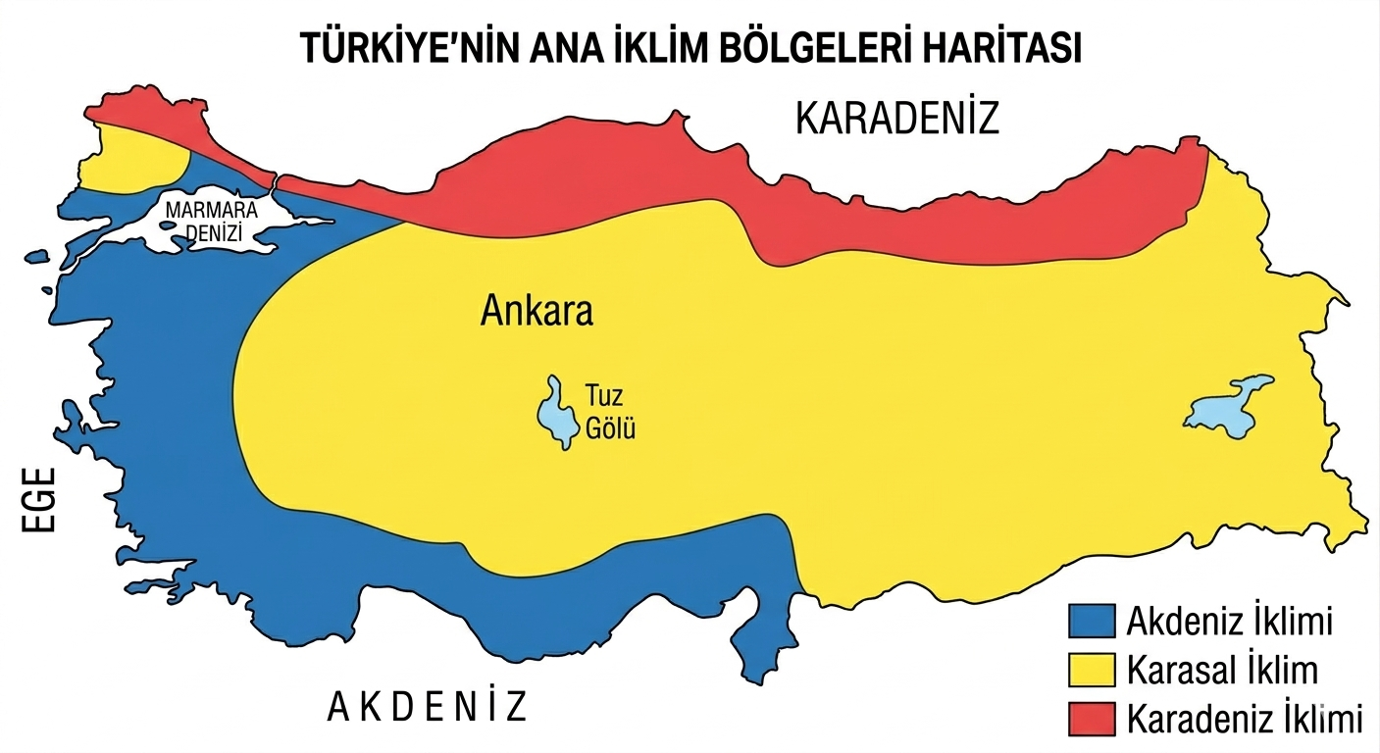
NOT!
Ülkemizde yaygın olarak üç tip iklim görülür.
Karadeniz İklimi: Yazlar serin ve yağışlı, kışlar ise ılık ve yağışlıdır. Karadeniz iklimi her mevsim yağış alır.
Akdeniz İklimi: Yazlar sıcak ve kurak, kışlar ise ılık ve yağışlıdır. Kar yağışı ve don olayı nadiren görünür.
Karasal İklim: Yazlar sıcak ve kurak, kışlar ise soğuk ve yağışlıdır. En yaygın görülen iklim tipidir.

Slide 31
.
BILMEN LAZIM…
İklim, tarım ve hayvancılık, turizm gibi faaliyetleri; rüzgâr, güneş enerjisi ve hidroelektrik santrallerinin kurulum yerlerini etkiler.
Hava Olayları
Nem, sıcaklık, basınç ve rüzgâr gibi değişkenlere bağlı meteorolojik değişimlere hava olayı denir.
Hava olayları dar alanları kapsar.
Hava olaylarının değişkenliği çoktur.
Hava olayları tahminidir; kesinlik bildirmez.
Hava olaylarını belirtilirken yağmurlu, parçalı bulutlu, fırtınalı, rüzgârlı, gök gürültülü sağanak yağışlı gibi ifadeler kullanılır.
Hava olaylarını inceleyen bilim dalına meteoroloji denir.
Hava olaylarını inceleyen bilim insanına meteorolog denir.
Hava durumu sıcaklık, nem, basınç gibi durumlardan etkilenir.

Slide 32
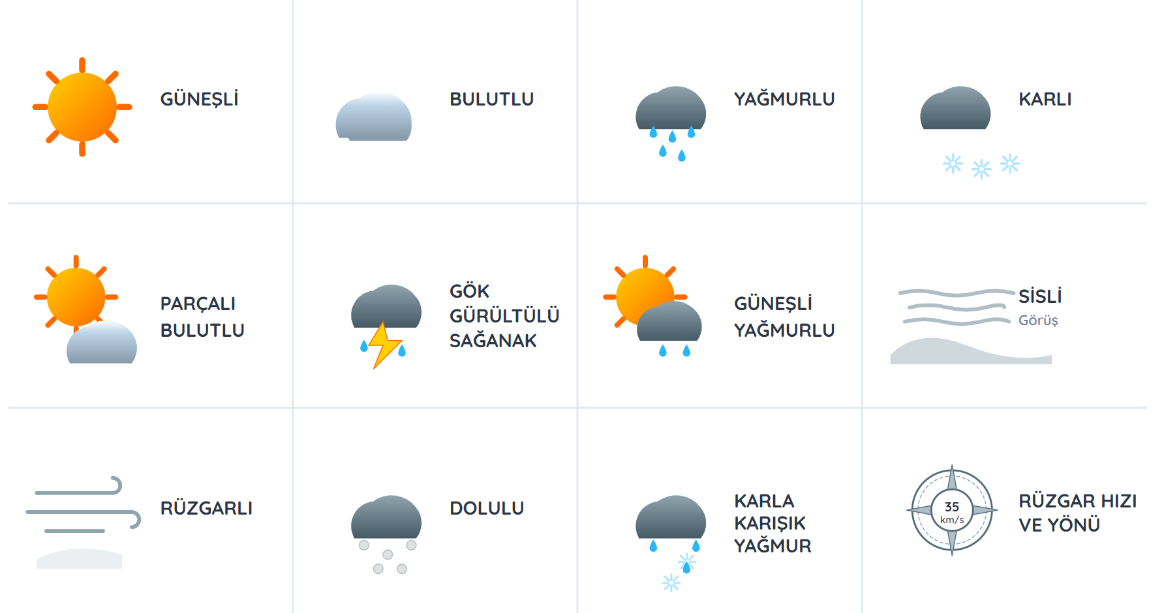
.
BILMEN LAZIM…
Meteorolojiden elde edilen veriler özellikle pilotlar, çiftçiler, gemi kaptanları ve balıkçılar için büyük önem arz eder.
BUNU UNUTMA!
Dünya’nın Hareketleri
Klimatologlar, meteorologların çalışmalarından faydalanarak iklim hakkında yorum yaparlar.

Slide 33
İKLİM
HAVA OLAYI
Geniş alanlarda görülür.
Kesinlik bildirir.
Uzun sürelidir, değişkenliği azdır.
İklimi inceleyen bilim dalı klimatolojidir.
İklimi inceleyen bilim insanı klimatologdur.
İklim; yağışlı, kurak, sıcak, ılıman gibi kelimelerle ifade edilir.
Dar alanlarda görülür.
Tahminidir.
Kısa sürelidir, günlük hatta saatlik değişebilir.
Hava olaylarını inceleyen bilim dalı meteorolojidir.
Hava olaylarını inceleyen bilim insanı meteorologdur.
Hava olayı; yağmurlu, fırtınalı, güneşli gibi kelimelerle ifade edilir.
İklim ile İlgili Örnekler | Hava Olayı ile İlgili Örnekler
Türkiye’nin en çok yağış alan bölgesi Karadeniz’dir. | Yarın Trabzon’da şiddetli yağış beklenmektedir.
Türkiye’nin en kurak yeri Tuz Gölü çevresidir. | Önümüzdeki 3 gün boyunca Antalya’da bunaltıcı sıcaklar beklenmektedir.
Sivas’ta kışlar soğuk ve yağışlı geçer. | Sivas’ta bu gece don olayı beklenmektedir.
Sivas ilinin son 20 yıllık sıcaklık ortalaması 14 °C’dir. | Sivas ilinin şubat ayı sıcaklık ortalaması 4 °C’dir.

Slide 34
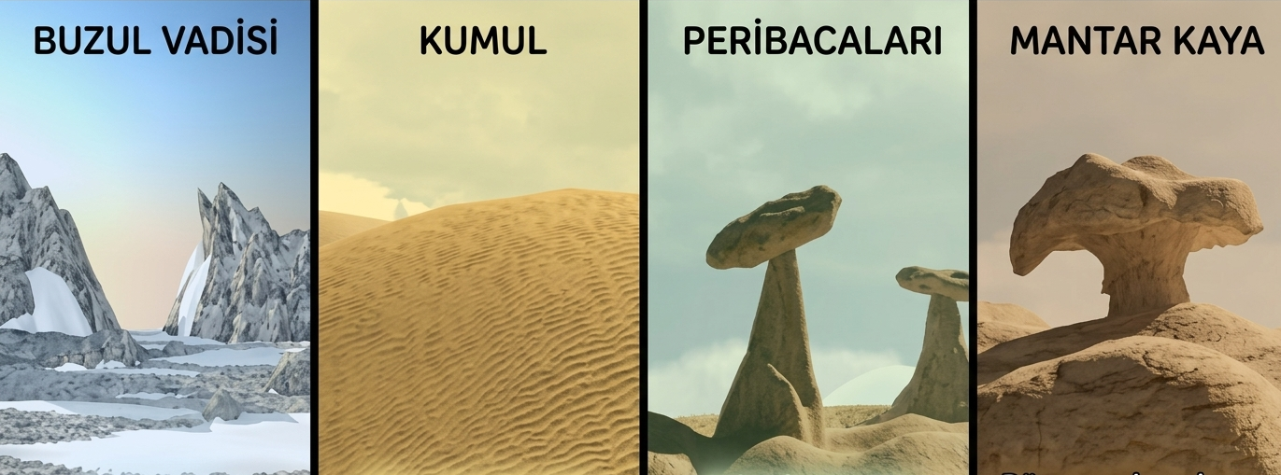
NOT!
Hava olayları yeryüzü şekillerinin oluşmasında etkilidir.
Peribacaları, mantar kayalar, kumullar ve buzul vadileri bu oluşumlara örnektir.

Slide 35
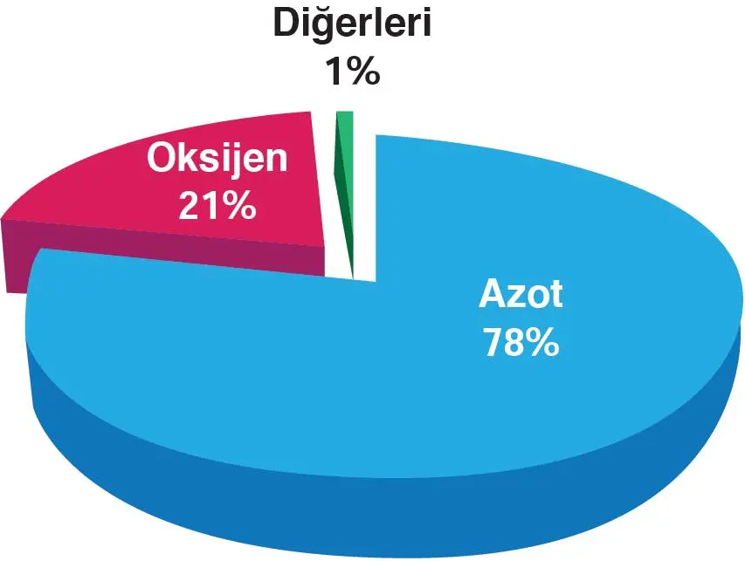
Dünya’yı çevreleyen gaz tabakasına atmosfer denir.
Atmosferde çeşitli gazlar çeşitli oranlarda bulunur. (%78 oranında azot,
%21 oksijen, %1 su buharı ve diğer gazlar).
Atmosferde bulunan su buharına nem denir.
Havadaki nem miktarı higrometre ile ölçülür.
Nem, hava olaylarının oluşmasındaki temel faktörlerdendir.

Slide 36
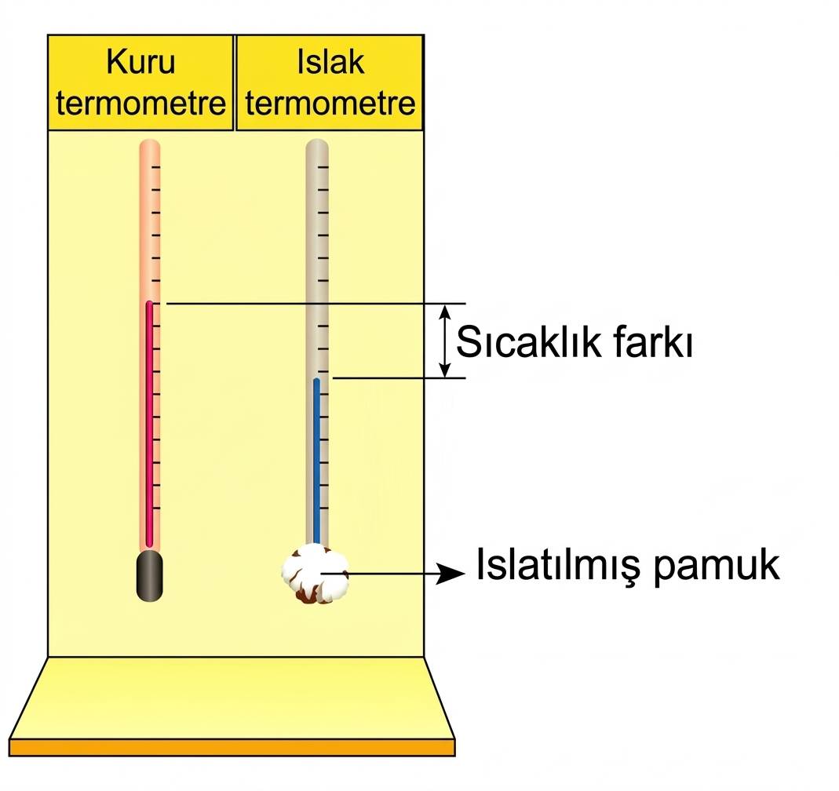
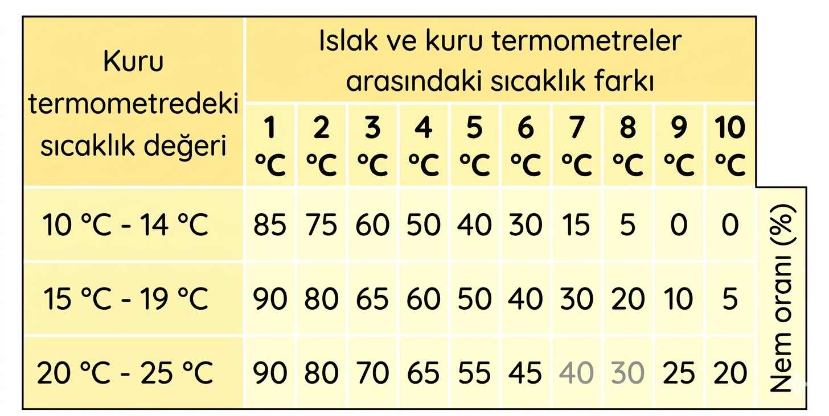



NOT!
Psikrometre ile Nem Oranı Bulma
Islak ve kuru termometrelerdeki değerler okunur. Aralarındaki fark belirlenir.
Kuru termometredeki sıcaklık değerine uygun satırla termometreler arasındaki sıcaklık farkı sütunlarının kesişim noktası tespit edilir ve nem oranı belirlenir.
Örnek: Kuru termometre 24 °C ıslak termometre 20 °C okunmaktadır.
Termometreler arasındaki fark bulunur. 24-20= 4°C sıcaklık farkı
Kuru termometrenin başlangıç değeri 24 °C
Psikrometrede uygun kesişim noktalarını belirleyerek nemin %65 olduğunu bulabiliriz.

Slide 37
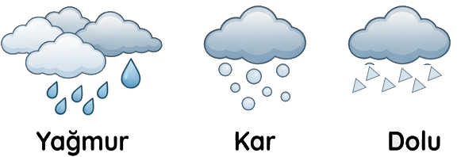
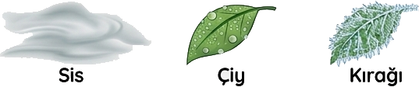
Su Buharının Hâl Değişimi
Havadaki su buharı (nem) bazen yeryüzüne bazense gökyüzüne yakın alanlarda hâl değişimi yaparak hava olaylarının oluşmasını sağlar.
Gökyüzüne yakın yerlerde oluşan hava olayları: yağmur, kar ve dolu
Yeryüzüne yakın yerlerde oluşan hava olayları: sis, kırağı ve çiy

Slide 38
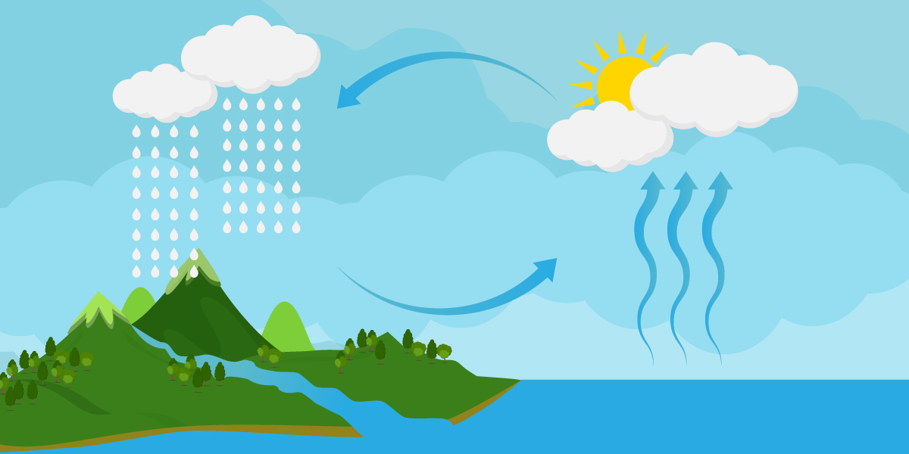
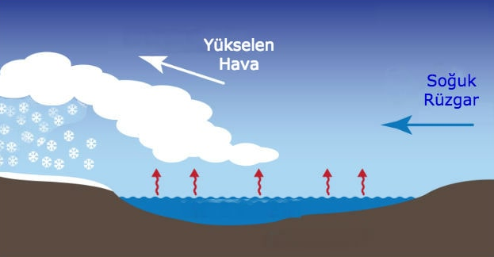
Yağmur
Isı etkisiyle yeryüzünde buharlaşan su, yükseklere çıktıkça soğuk hava ile karşılaşarak yoğuşur, küçük su damlacıkları oluşturur. Bu damlacıkların birleşip ağırlaşarak yeryüzüne düşmesi olayına yağmur denir.
Kar
Gökyüzüne yükselen su buharı 0 °C veya daha düşük bir sıcaklıkla karşılaşırsa buz kristallerine döner. Bu kristallerin yeryüzüne inmesi olayına kar denir.

Slide 39
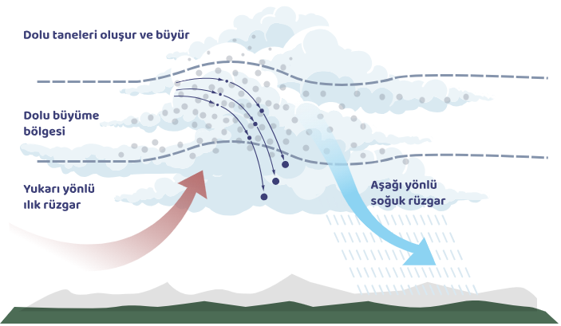
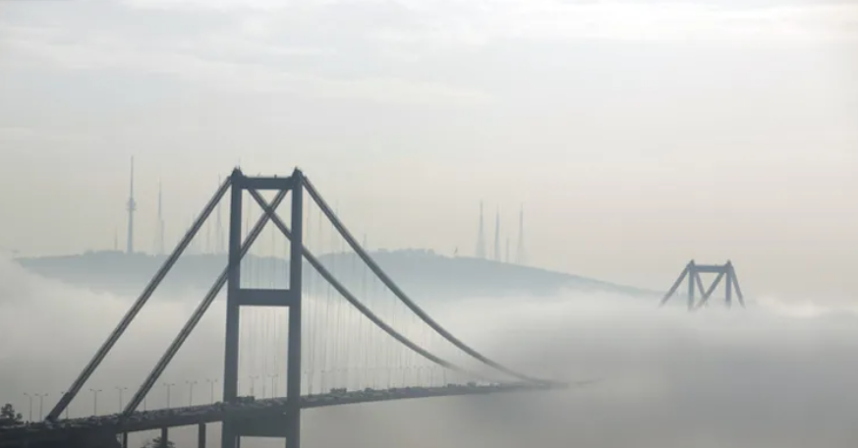
Dolu
Bulutlardaki yağmur damlaları soğukta donar ve yere doğru hareketlenir. Bu sırada yukarı yönlü esen rüzgarlar bu buz parçalarını tekrar yukarı sürükleyerek başka damlaların buz parçalarına yapışmasını ve büyümelerini sağlar. Büyüyen buz parçaları bir süre sonra iyice ağırlaşır ve hızla yere doğru inerek dolu olayını meydana getirir.
Sis
Isınan havanın etkisiyle yükselmeye başlayan su buharı, hava sıcaklığının azalmasıyla yeryüzüne çok yakın kısımlarda yoğunlaşıp havada asılı kalan su damlacıklarına dönüşerek yeryüzü bulutunu oluşturur. Bu olaya sis denir.

Slide 40
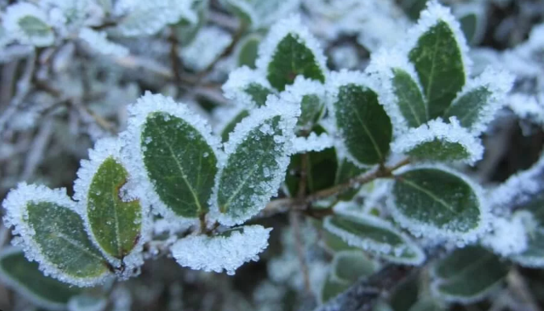
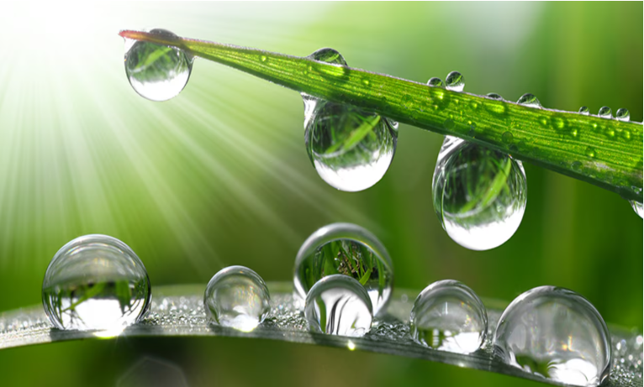
Kırağı
Gazlar bazen sıvı hâle geçmeden doğrudan katı hâle geçebilir (kırağılaşma). Su buharının bu şekilde yeryüzündeki cisimler üzerinde doğrudan katılaşması durumuna kırağı denir.
Çiy
Havadaki su buharının yeryüzündeki soğuk bir yüzey üzerinde gaz hâlden sıvı hâle geçmesiyle oluşan su damlacıklarına çiy denir. Çiy, bitkiler, yapraklar ve toprak üzerinde görülebilir.

Slide 41
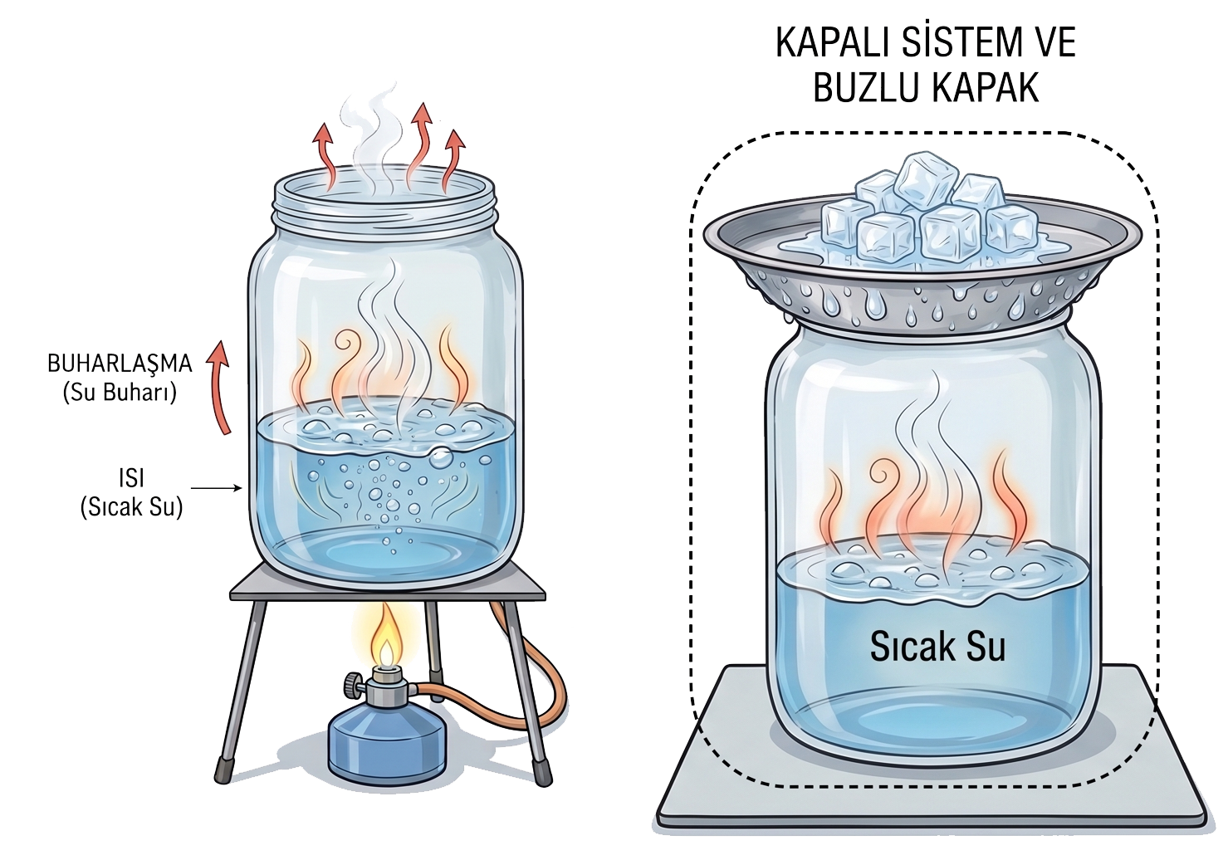
.
BILMEN LAZIM…
Kap içerisinde ısıtılan suyun, kapağına buz parçaları koyulması sonucu kapakta su damlacıklarının görülmesi durumu yağmur oluşumuna örnektir.

Slide 42
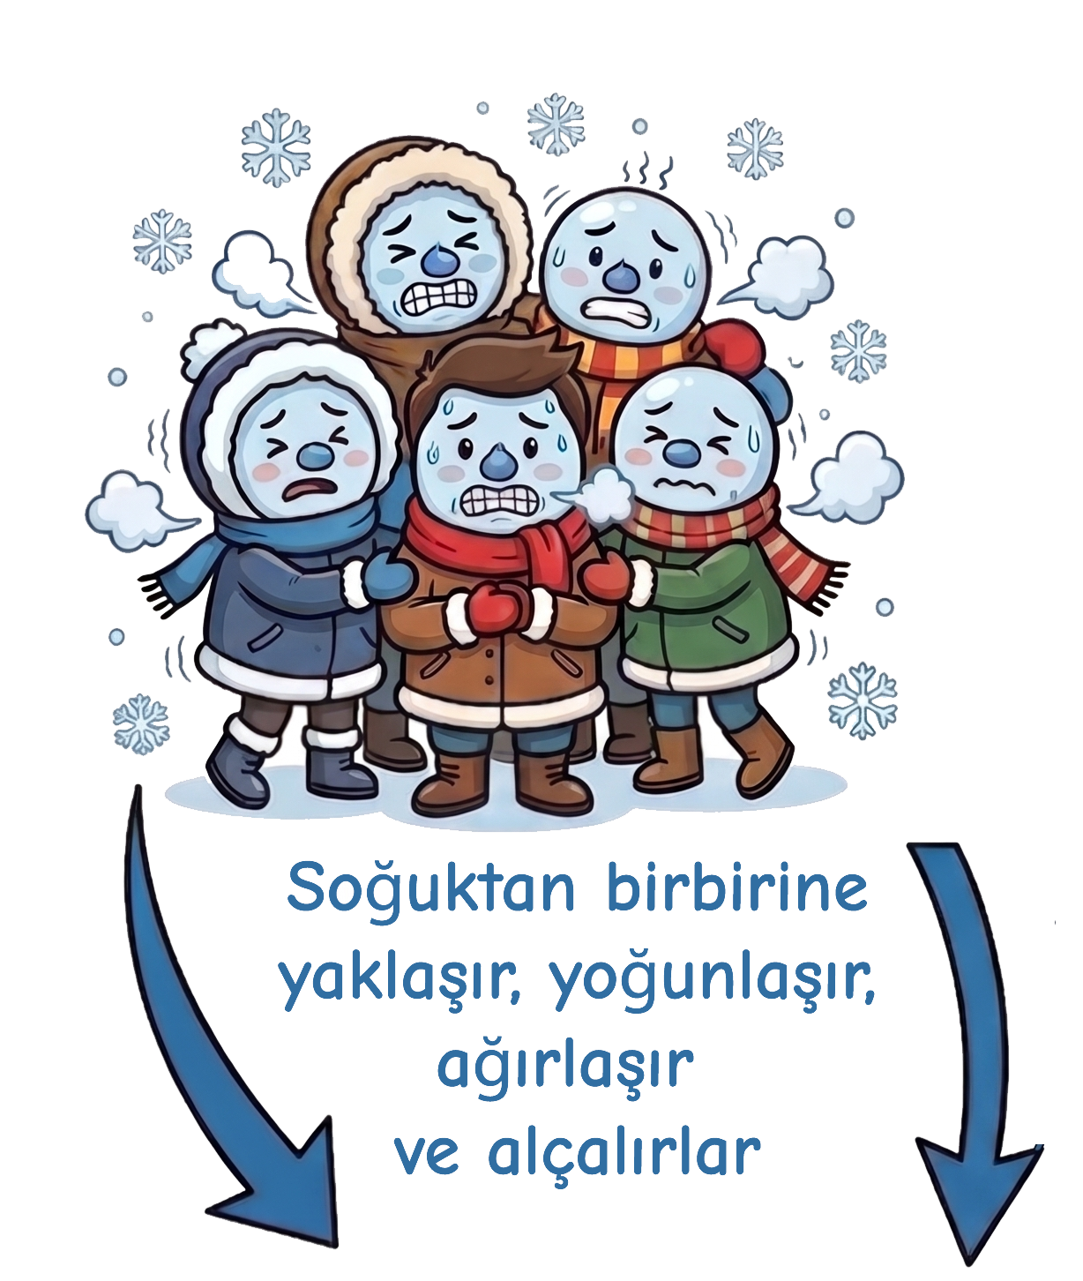
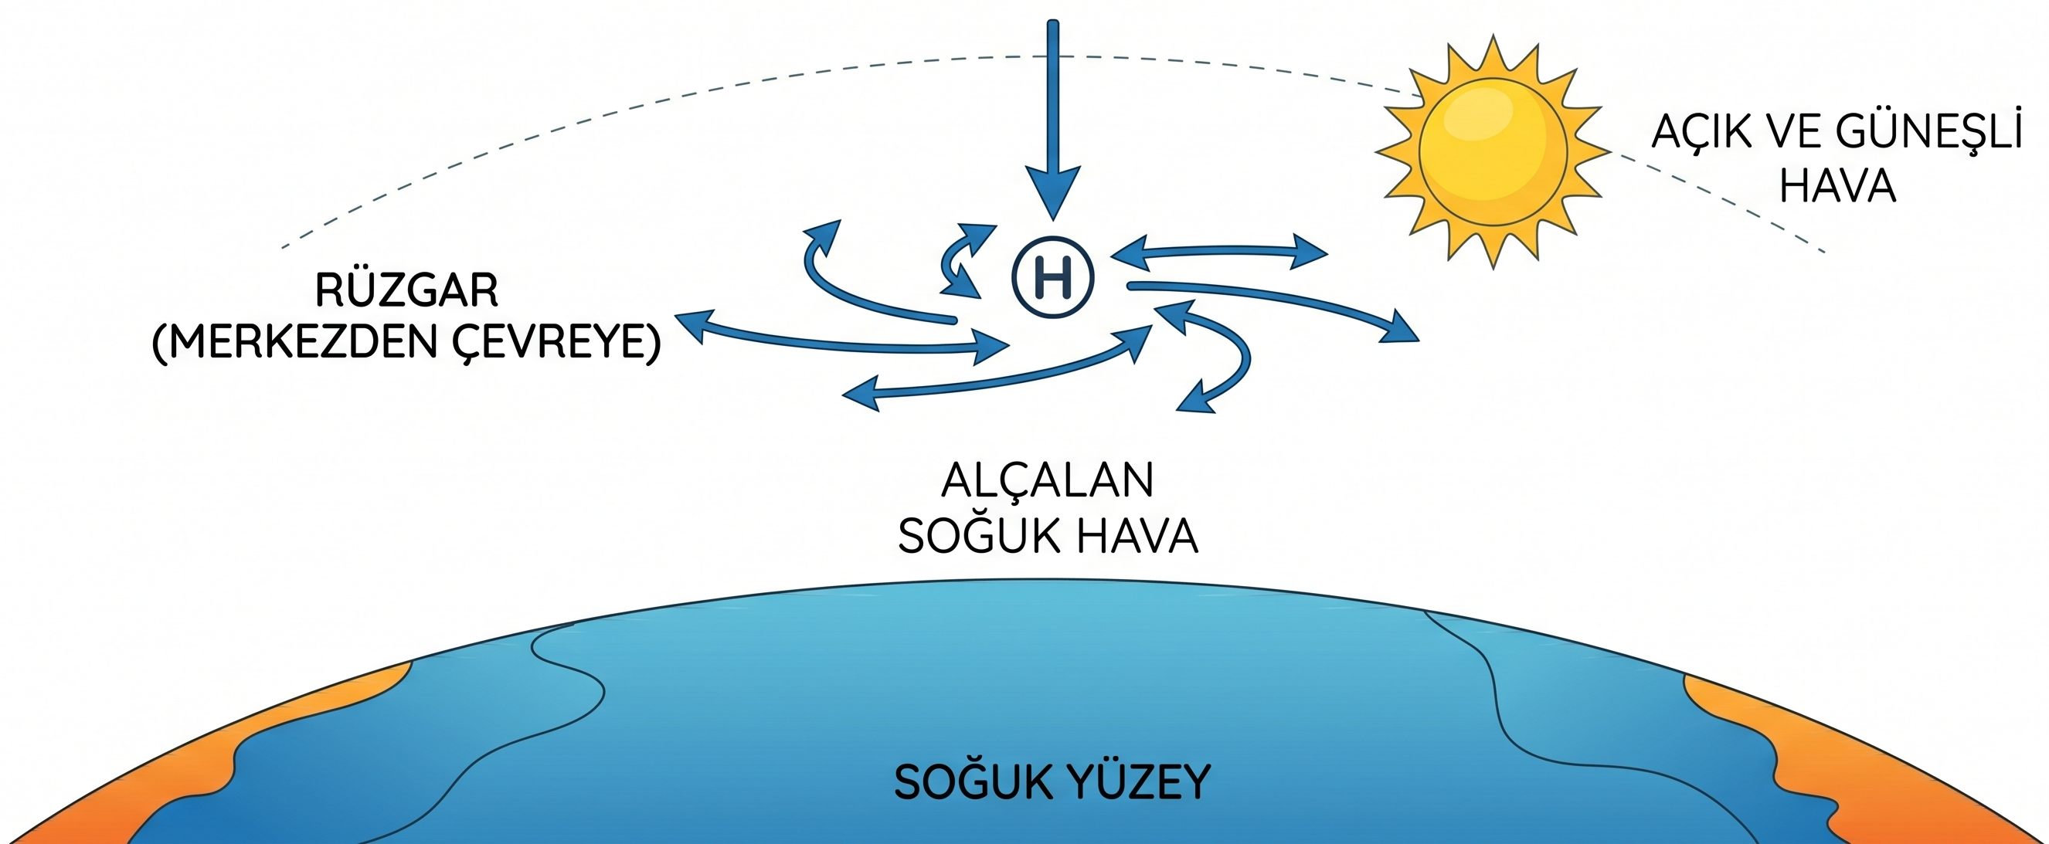
Basınç Alanları
Hava moleküllerinin ağırlıkları sebebiyle yeryüzüne uyguladıkları dik kuvvete açık hava basıncı denir.
Hava moleküllerinin yeryüzüne uyguladıkları baskının büyüklüğüne göre alçak basınç ve yüksek basınç alanları meydana gelir.
Basınç alanlarının ve farkının oluşmasındaki temel sebep sıcaklıktır.
Yüksek Basınç Alanı
Soğukta hareketliliği azalan hava moleküllerinin birbirine yaklaşması ve yoğunlaşmasıyla yeryüzüne doğru alçalıcı hava hareketi gerçekleşir. Yeryüzünde biriken moleküllerin baskısı artar ve yüksek basınç alanı oluşur.

Slide 43
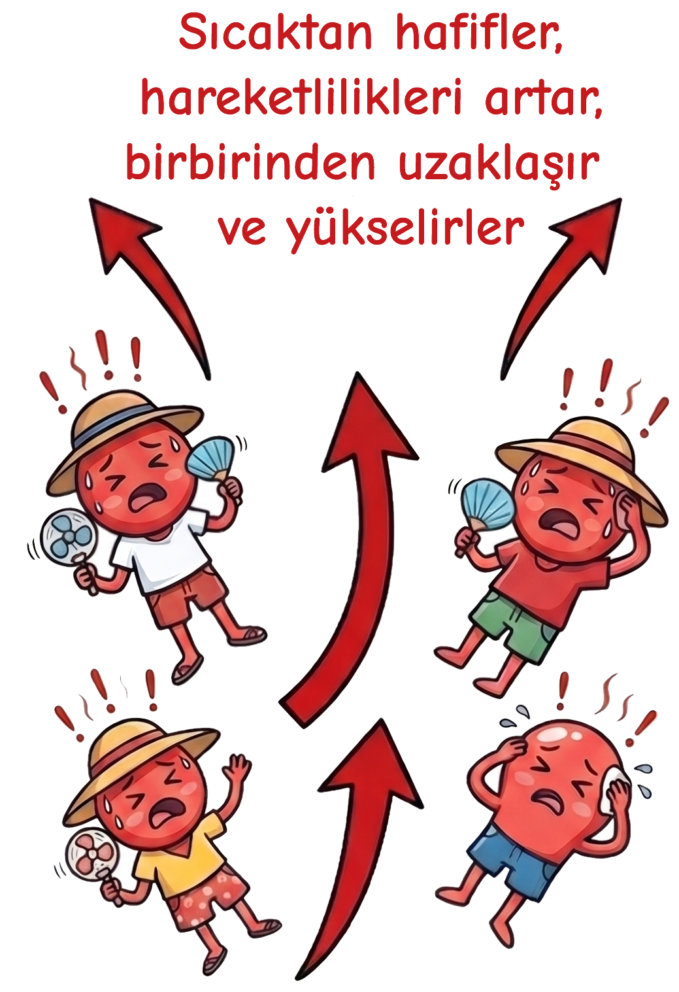
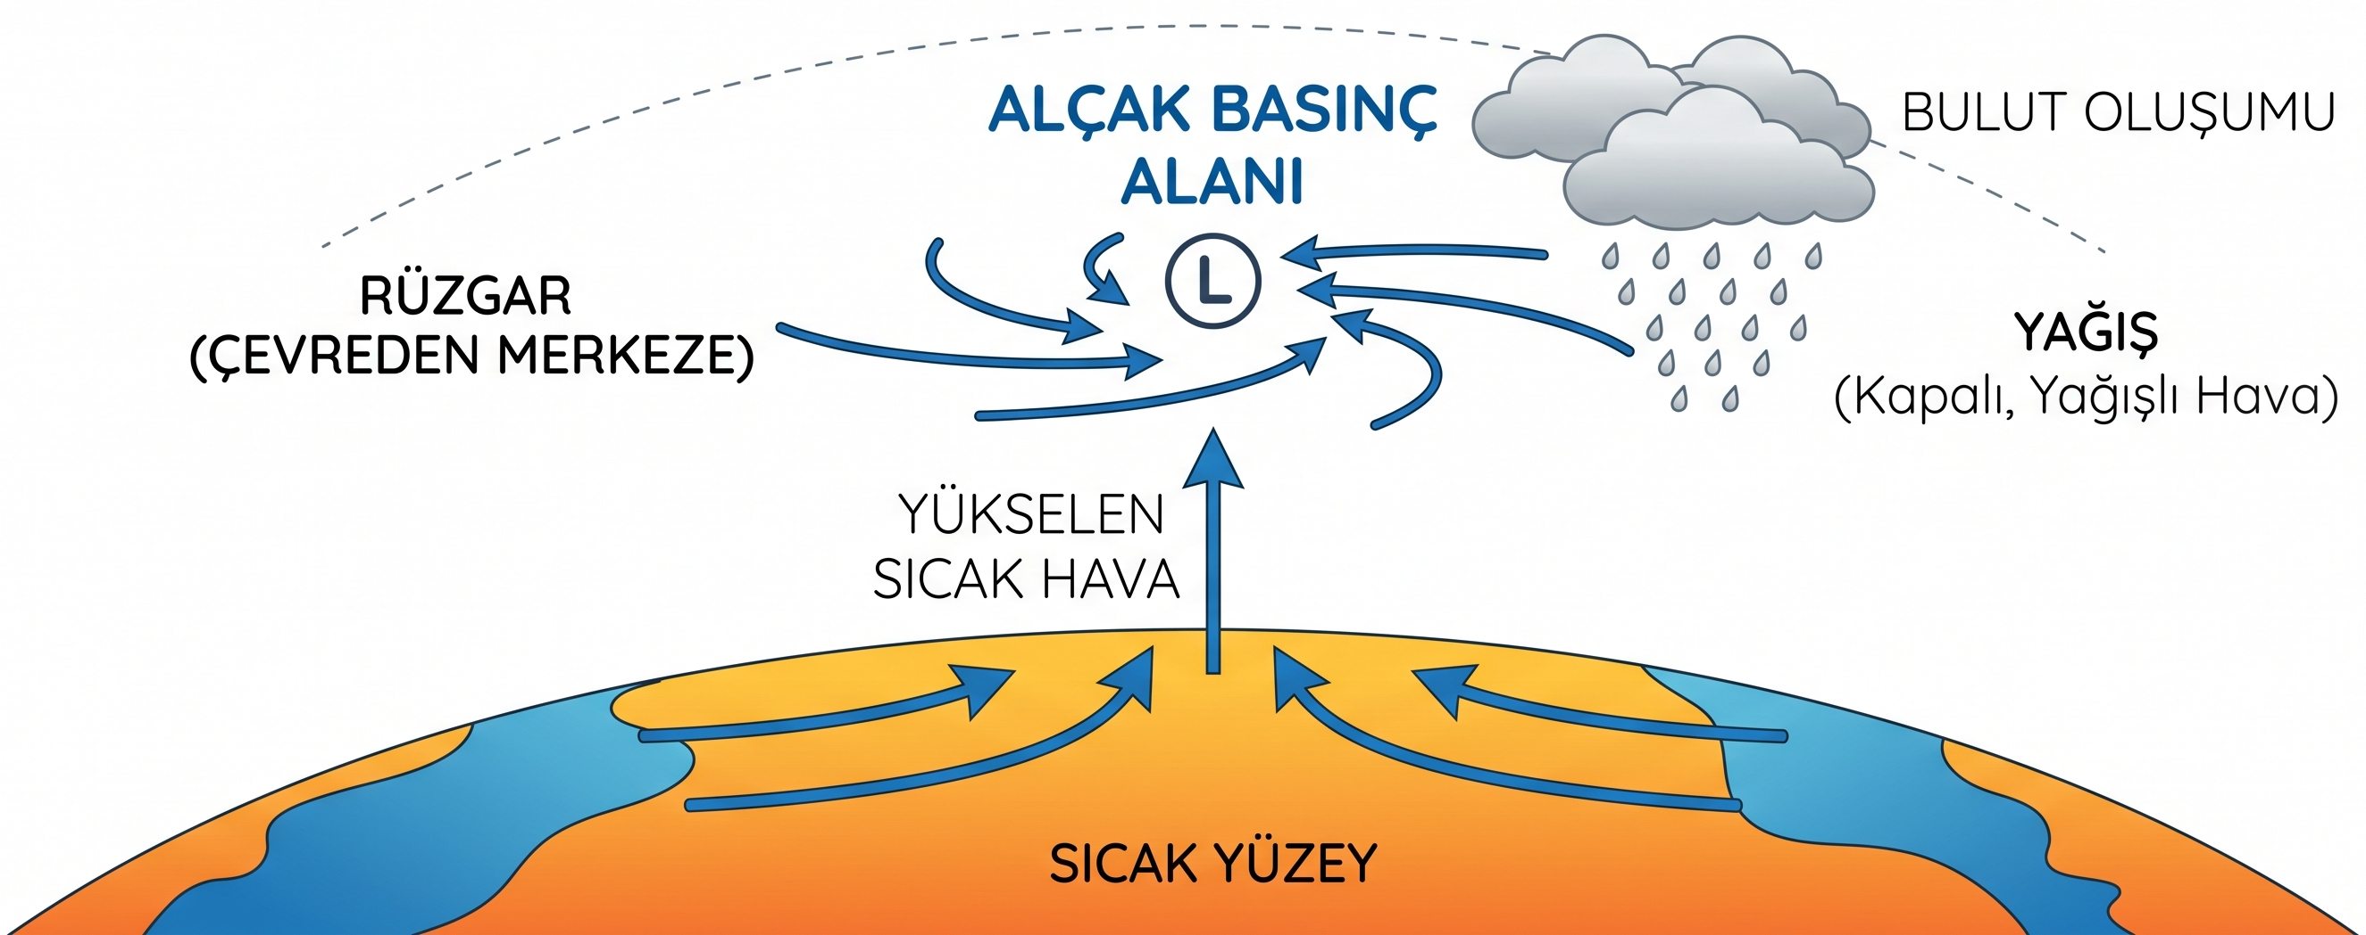
Alçak Basınç Alanı
Sıcakta hava moleküllerinin hareketliliği artar, moleküller birbirinden uzaklaşır ve yükselici hava hareketi yapar. Moleküllerin yeryüzüne uyguladıkları baskı bu sayede azalır ve alçak basınç alanı oluşur.

Slide 44


YÜKSEK BASINÇ ALANLARI
ALÇAK BASINÇ ALANLARI
Soğuktur.
Alçalıcı hava hareketi görülür.
Yeryüzündeki hava molekülü yoğunluğu fazladır.
Bulutluluk ve nem oranı azdır.
Yağış ihtimali az, hava genellikle güneşli ve açıktır.
Hava akımı merkezden çevreye doğrudur.
Sıcaktır.
Yükselici hava hareketi görülür.
Atmosferdeki hava molekülü yoğunluğu fazladır.
Bulutluluk ve nem oranı fazladır.
Yağış ihtimali çok ve hava genellikle kapalıdır.
Hava akımı çevreden merkeze doğrudur.

Slide 45

Rüzgâr
Bölgeler arasındaki sıcaklık ve basınç farklarından kaynaklanan yatay yönlü hava hareketine rüzgâr denir.
Rüzgârlar her zaman yüksek basınçtan → alçak basınca yani soğuktan → sıcağa doğru oluşur.

Slide 46

BUNU UNUTMA!
Dünya’nın Hareketleri
İki bölge arasındaki sıcaklık farkı ne kadar fazlaysa rüzgârın şiddeti o kadar fazladır.
Bölgeler arasında sıcaklık farkı yoksa rüzgâr oluşumu da görülmez.
Sorularda iki ucuna ısı kaynağı yerleştirilmiş düzeneklerdeki ısı kaynaklarının düzeneğe olan mesafeleri önemlidir. Her iki tarafında da özdeş ısı kaynakları olan düzeneğin bir ucundaki kaynak düzeneğe uzaksa orası daha soğuk demektir.

Slide 47

Gündüz karalar denizlere göre daha çabuk ısınır. Bu yüzden gündüzleri karalar alçak basınç alanı denizler ise yüksek basınç alanı olur. Rüzgâr denizden karaya doğru eser ve deniz meltemi oluşur.
Geceleri ise denizler daha geç soğuduğundan karalara göre daha sıcak olur ve alçak basınç alanı oluşur. Rüzgâr bu durumda daha soğuk olan karalardan daha sıcak olan denizlere doğru eser ve kara meltemi oluşur.

Slide 48


KÜRESEL İKLİM DEĞİŞİKLİĞİ
Güneş’ten yeryüzüne gelen ve geri yansıyan ışınları tutarak gezegenimizin sıcak kalmasını sağlayan gazlara sera gazı denir.
Sera gazlarına; karbondioksit (${CO}_{2}$), metan (${CH}_{4}$), nitröz oksit ($N_{2}^{ }O$), su buharı ($H_{2}^{ }O$), ozon gazı ($O_{3}$) ve flor içeren gazlar örnek verilebilir.
Sera gazlarının atmosferde olması gerekenden daha fazla birikmesi Dünya’mızın çok fazla ısınmasını sağlayarak küresel ısınmaya sebep olur.

Slide 49
NOT!
Doğal sera etkisi Dünya’nın ideal sıcaklıkta kalmasını sağlar. Küresel ısınmaya sebep olan durum insan etkisiyle aşırı biriken sera gazlarının oluşturduğu doğal olmayan sera etkisidir.
Küresel Isınma
İnsan faaliyetleri sonucu atmosfere salınan sera gazlarının artmasıyla, Dünya yüzeyinde ve atmosferin alt katmanlarında ölçülen ortalama sıcaklıkların uzun vadeli artışına küresel ısınma denir.
KÜRESEL ISINMANIN NEDENLERİ
KÜRESEL ISINMANIN SONUÇLARI
Aşırı fosil yakıt kullanımı
Ormanların tahrip edilmesi
Artan sanayi faaliyetleri
Yanlış tarım uygulamaları
Çarpık kentleşme ve aşırı nüfus artışı
Çevre kirliliğinin artması
Buzulların erimesi ve deniz sularının seviyesinin yükselmesi
Fırtına, sel gibi doğal afetlerin oluşması
Kuraklık ve buharlaşmanın artması
Biyoçeşitliliğin azalması
Toprak veriminin azalması
Tatlı su kaynaklarının azalması

Slide 50
.
BILMEN LAZIM…
Küresel ısınmayı engellemek için neler yapılabilir?
Fosil yakıtlar yerine yenilenebilir enerji kaynakları kullanılmalı. (Rüzgâr, Güneş, Jeotermal enerji vb.)
Çevre dostu yakıt kullanan araçlar tercih edilmeli.
Toplu taşıma yaygınlaştırılmalı.
Ağaçlandırma çalışmaları yapılarak ormanlar artırılmalı.
Fabrika bacalarına filtre takılmalı.
Geri dönüşüme önem verilmeli.
İnsanlar bu konuyla alakalı bilinçlendirilmeli.
Küresel ısınmada sebep-sonuç ilişkisine dikkat edilmelidir;
Fosil yakıt kullanımının artması → Sera Etkisi → Küresel Isınma → Küresel İklim Değişikliği → Buzulların erimesi → Deniz seviyesinin artması

Slide 51

NE ÖGRENDiK ?
İklim; uzun süreli hava olaylarının ortalama verilerine dayanır.
İklim; uzun sürelidir, geniş alanları etkiler, kesinlik bildirir, değişkenliği azdır, klimatologlar tarafından incelenir ve klimatolojinin araştırma konusudur.
Hava olayları; kısa sürelidir, dar alanları etkiler, kesin değildir, değişkenliği çoktur, meteorologlar tarafından incelenir ve meteorolojinin araştırma konusudur.
Yüksek basınç alanlarında; hava molekülleri daha yoğundur, alçalıcı hava hareketi görülür, yeryüzüne daha yakındırlar. Sıcaklık az, bulutluluk az, nem ve yağış görülme ihtimali azdır. Hava güneşli ve açıktır.
Alçak basınç alanlarında; hava molekülleri daha dağınık ve hafiftir, yükselici hava hareketi görülür, atmosfere daha yakındırlar. Sıcaklık fazla, bulutluluk fazla, nem ve yağış görülme ihtimali fazladır. Hava kapalı ve bulutludur.
Rüzgârlar; Yüksek basınçtan → Alçak basınca doğru oluşur. (Soğuktan → Sıcağa)
Bölgeler arasında sıcaklık farkı yoksa rüzgâr oluşumu da görülmez.
Yağmur, kar ve dolu atmosfere yakın yerlerde gerçekleşen hava olaylarıdır. Sis, kırağı ve çiy ise yeryüzüne yakın yerlerde gerçekleşen hava olaylarıdır.
Atmosferde biriken Karbondioksit (${CO}_{2}$), metan (${CH}_{4}$), nitröz oksit ($N_{2}^{ }O$), su buharı ($H_{2}^{ }O$), ozon gazı ($O_{3}$) ve flor içerikli gazlar sera etkisine sebep olur.
Doğal sera etkisi Dünya'nın yaşanabilir sıcaklıkta kalmasını sağlar. Atmosferde sera gazlarının aşırı artması ise sera etkisini artırarak küresel ısınmaya neden olur.

